Slide 1
Le bois en force
Tour d’horizon de Bordeaux à Québec, en passant par Genève avec escales
Rencontres WoodRise – Genève
1 er février 2019
Pascal Gontier
Architecte – Atelier Pascal Gontier

Slide 2
Bâtiment Max Weber
Maître d’ouvrage : Université Paris Nanterre

Slide 3
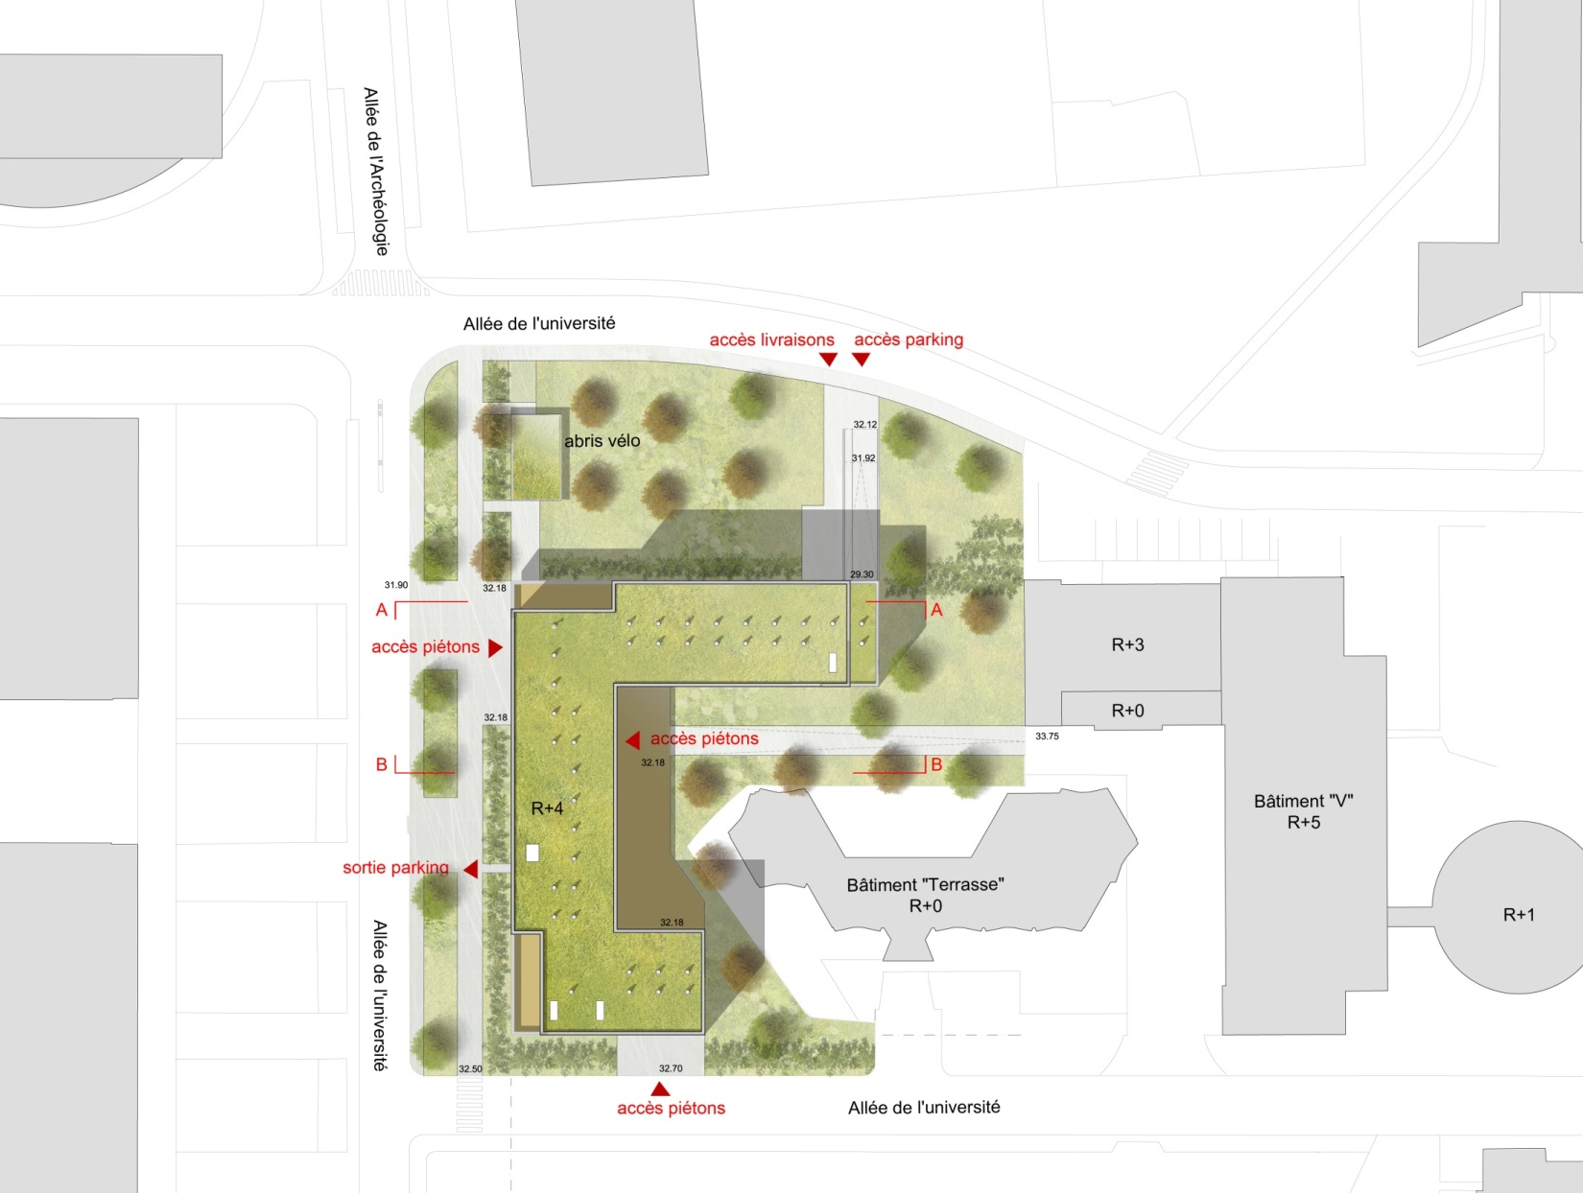

Slide 4
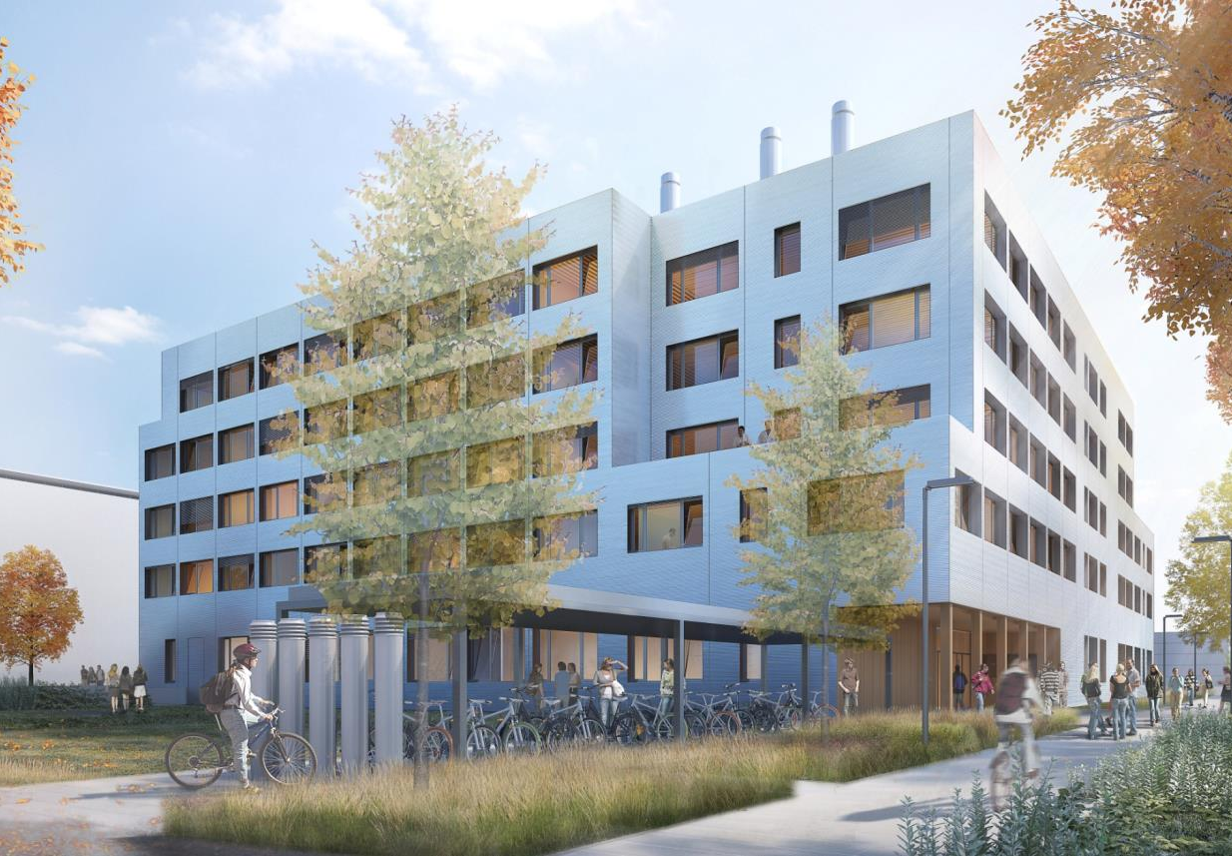

Slide 5
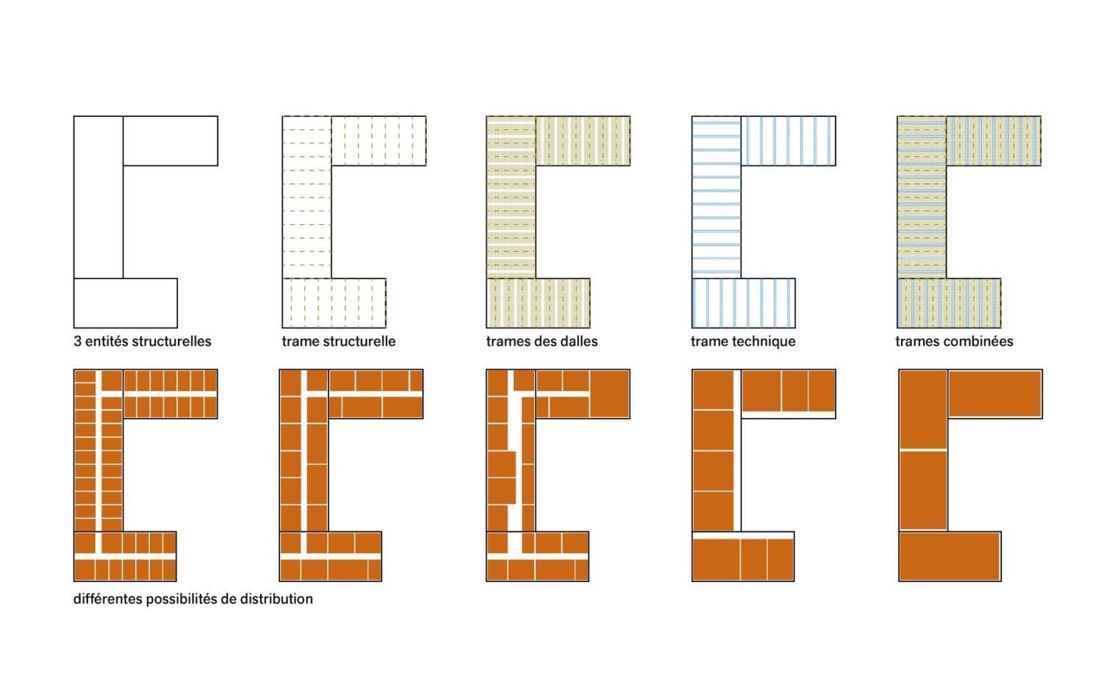

Slide 6
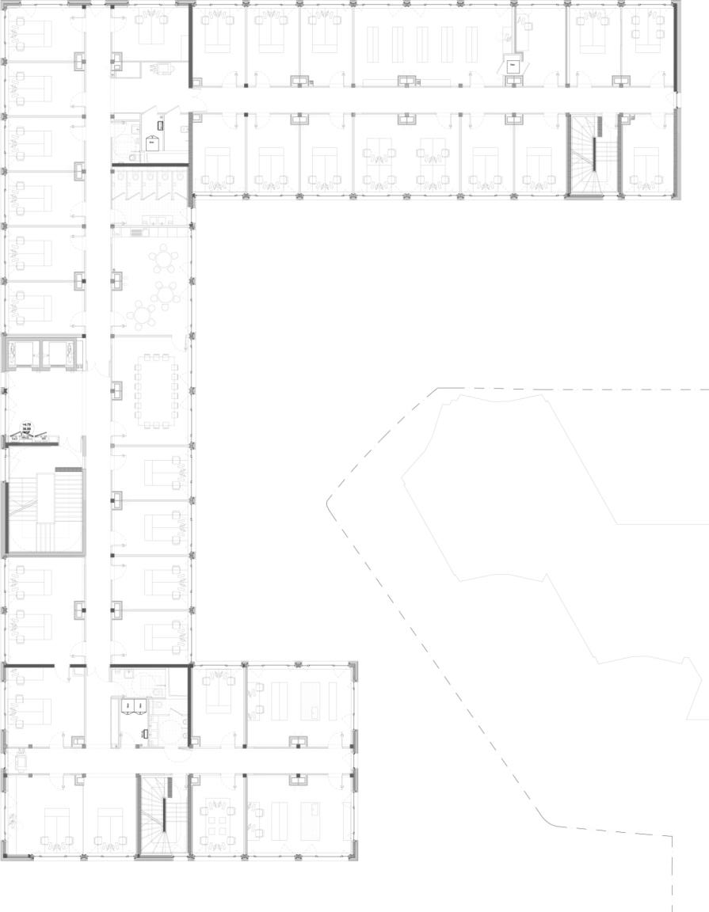

Slide 7
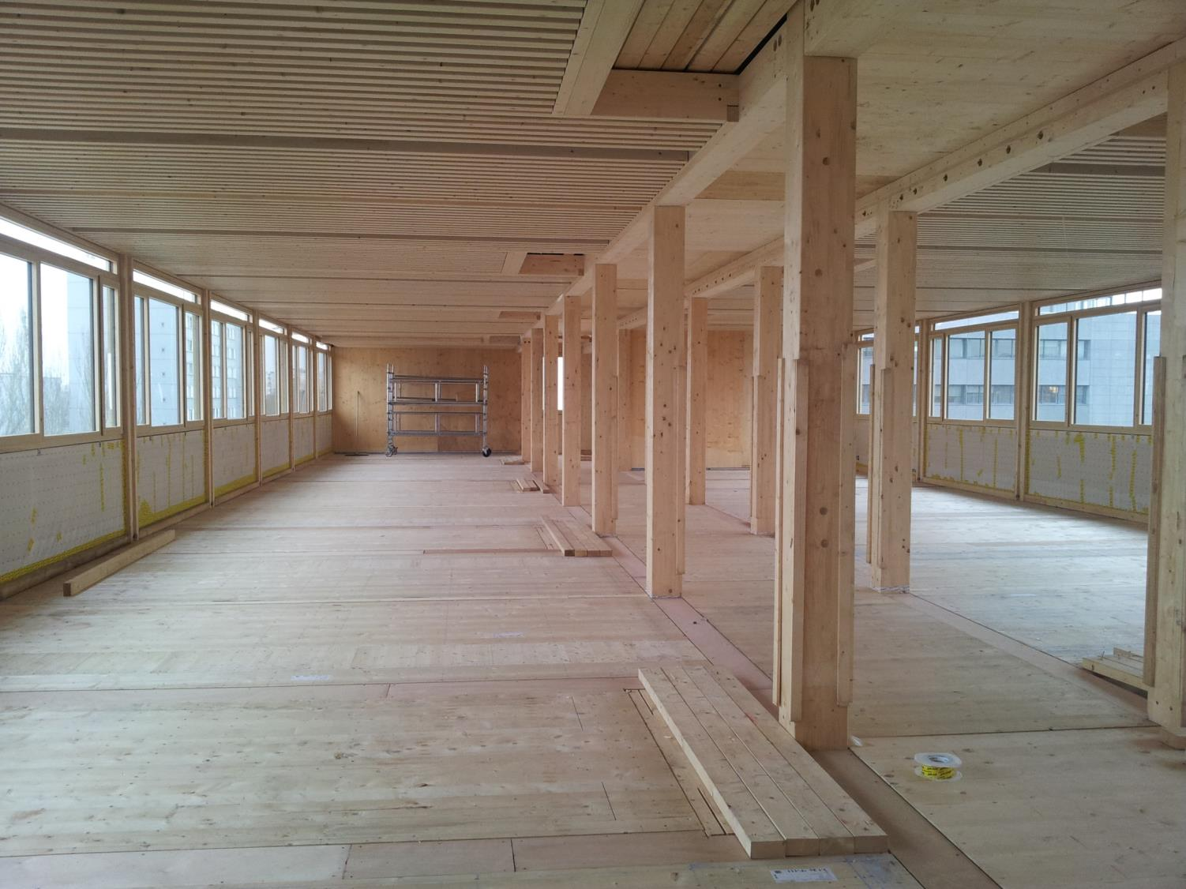

Slide 8
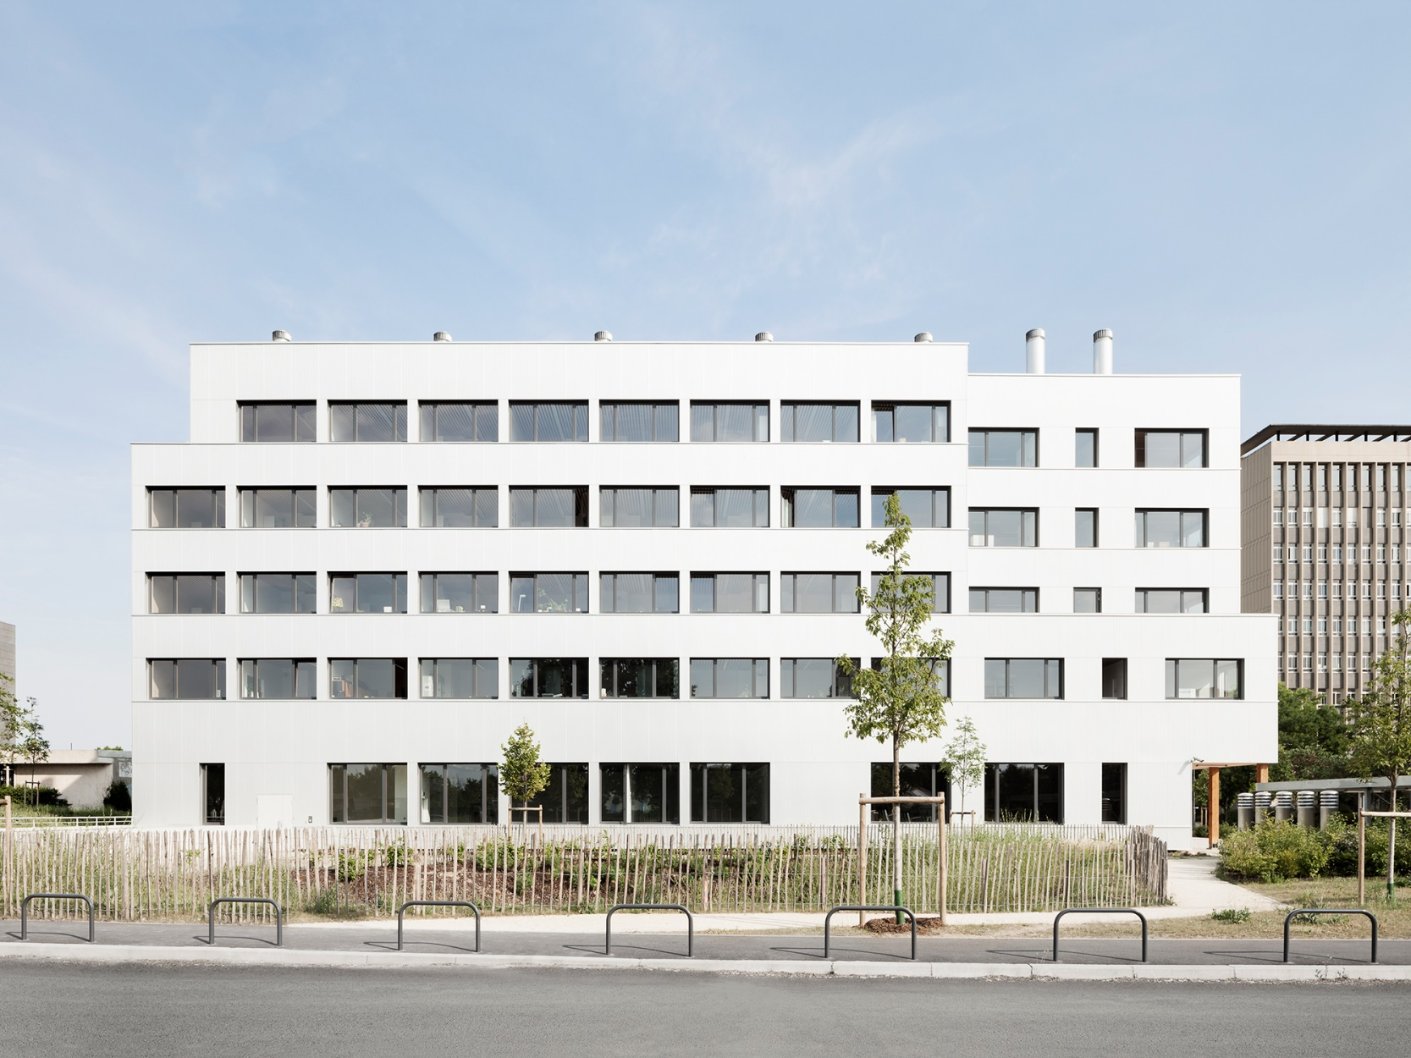

Slide 9
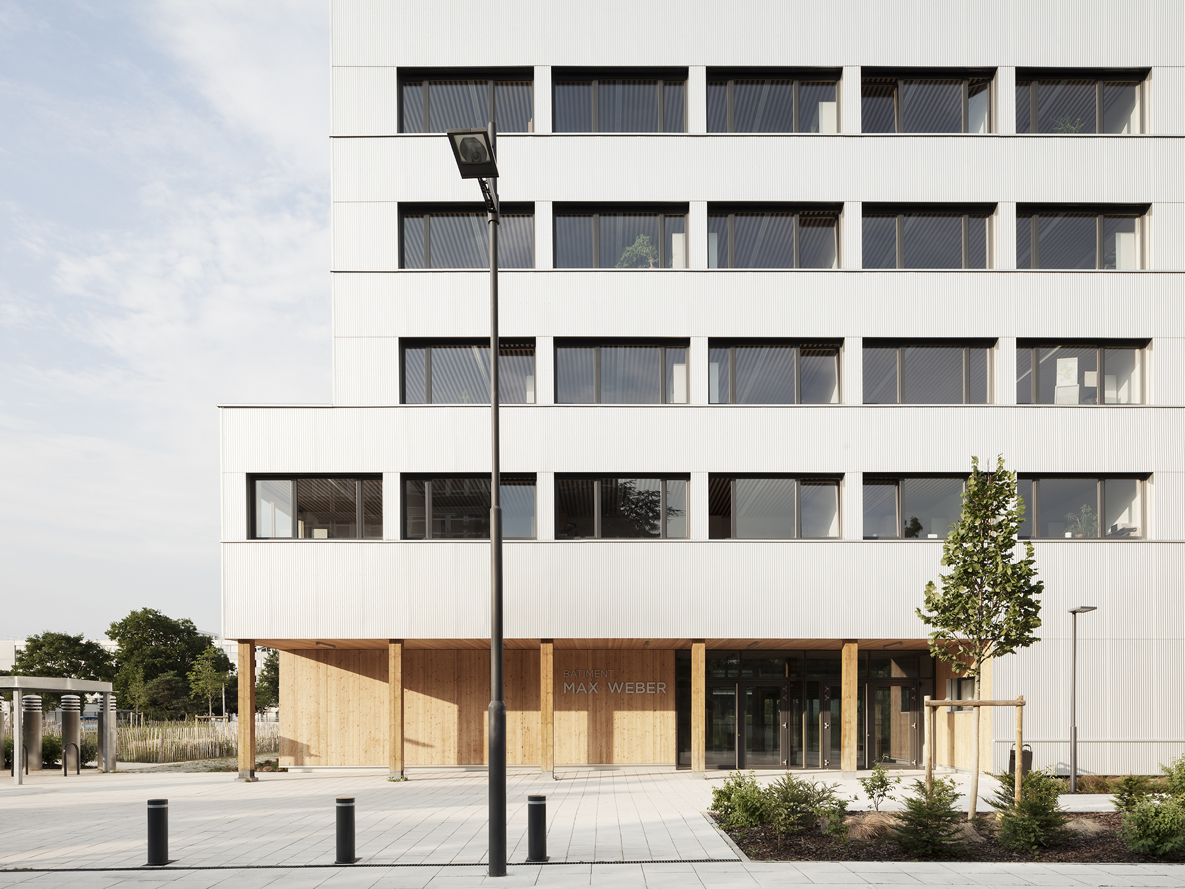

Slide 10
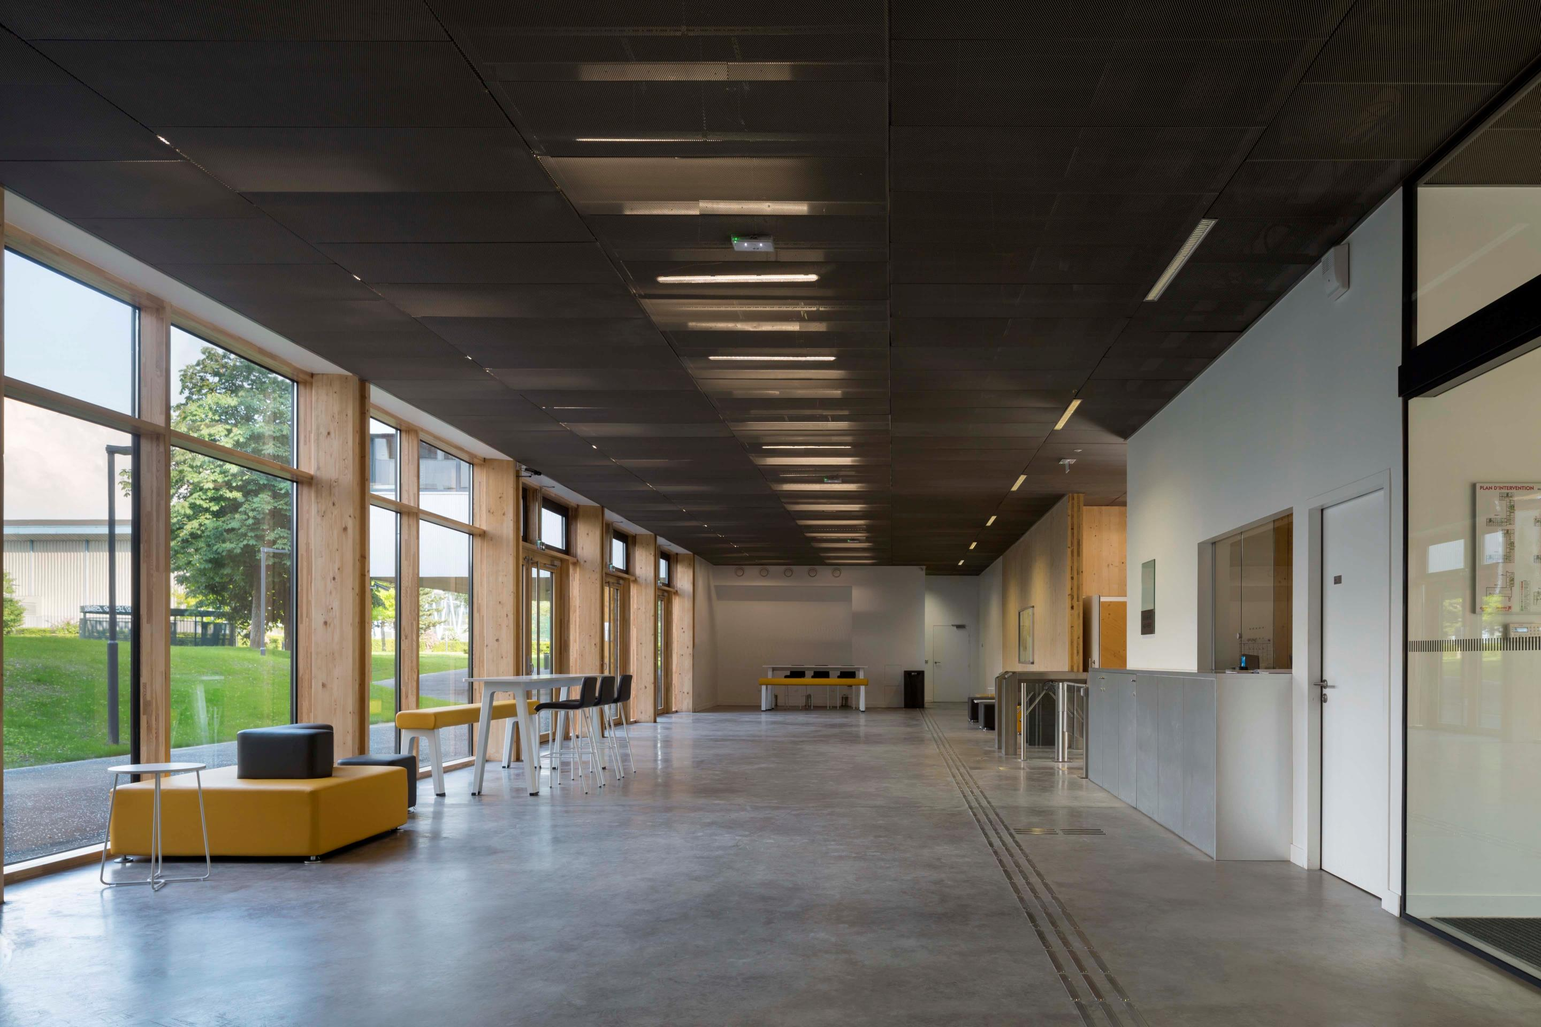

Slide 11
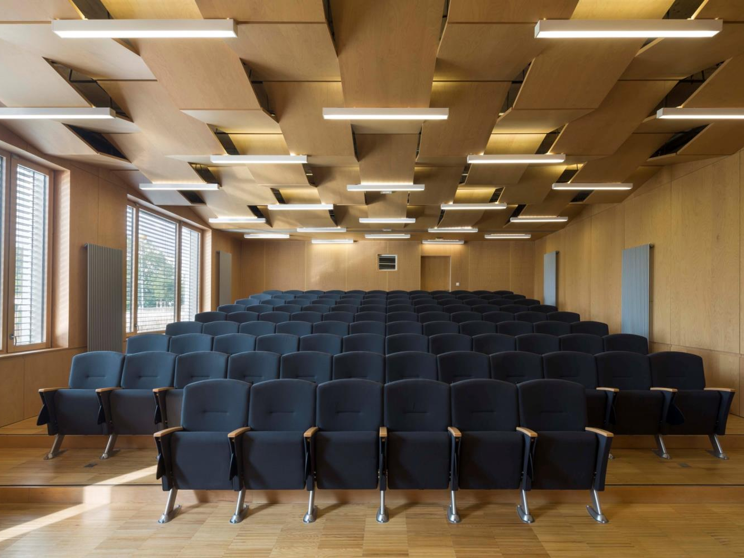

Slide 12
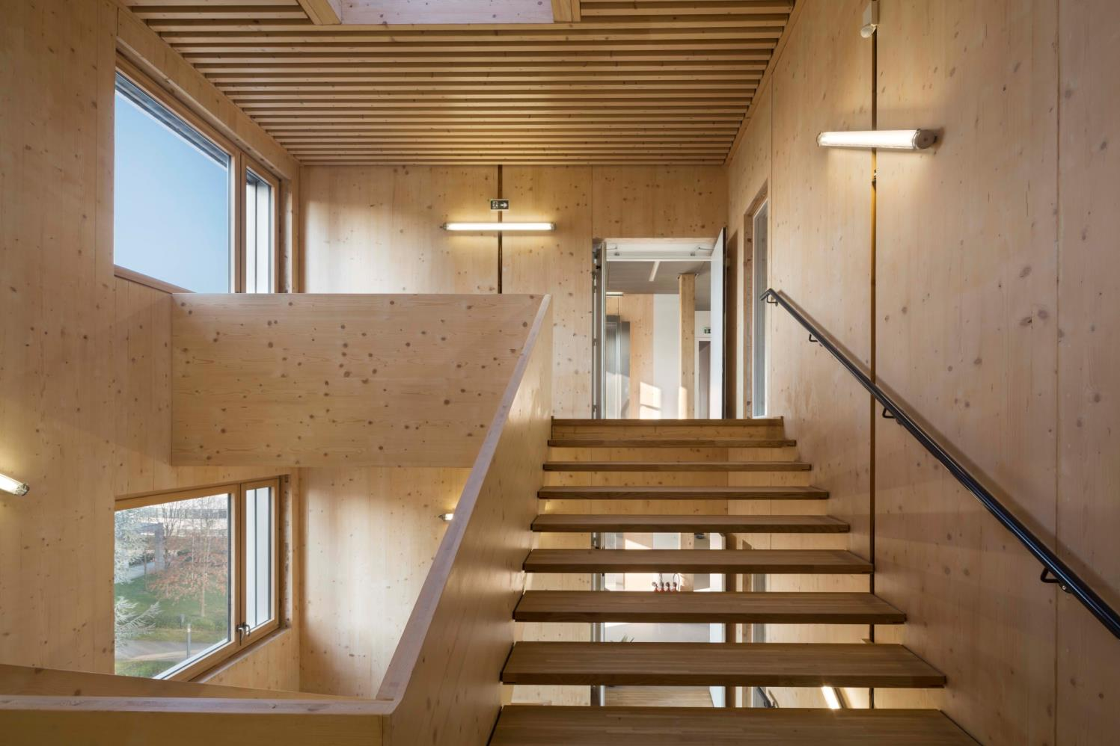

Slide 13
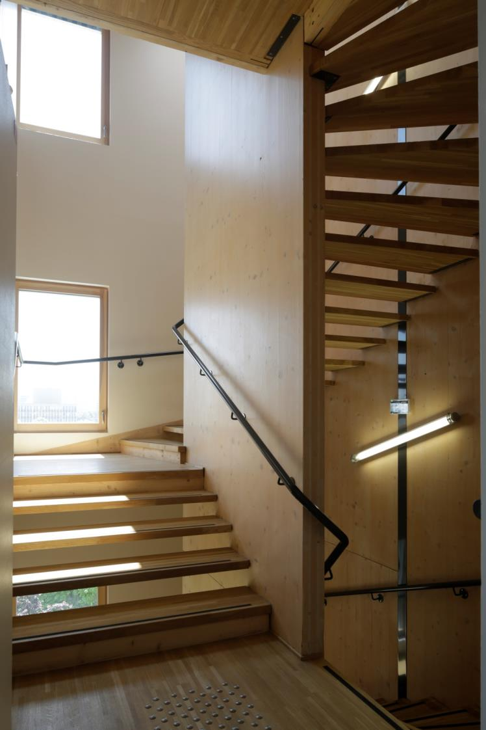

Slide 14
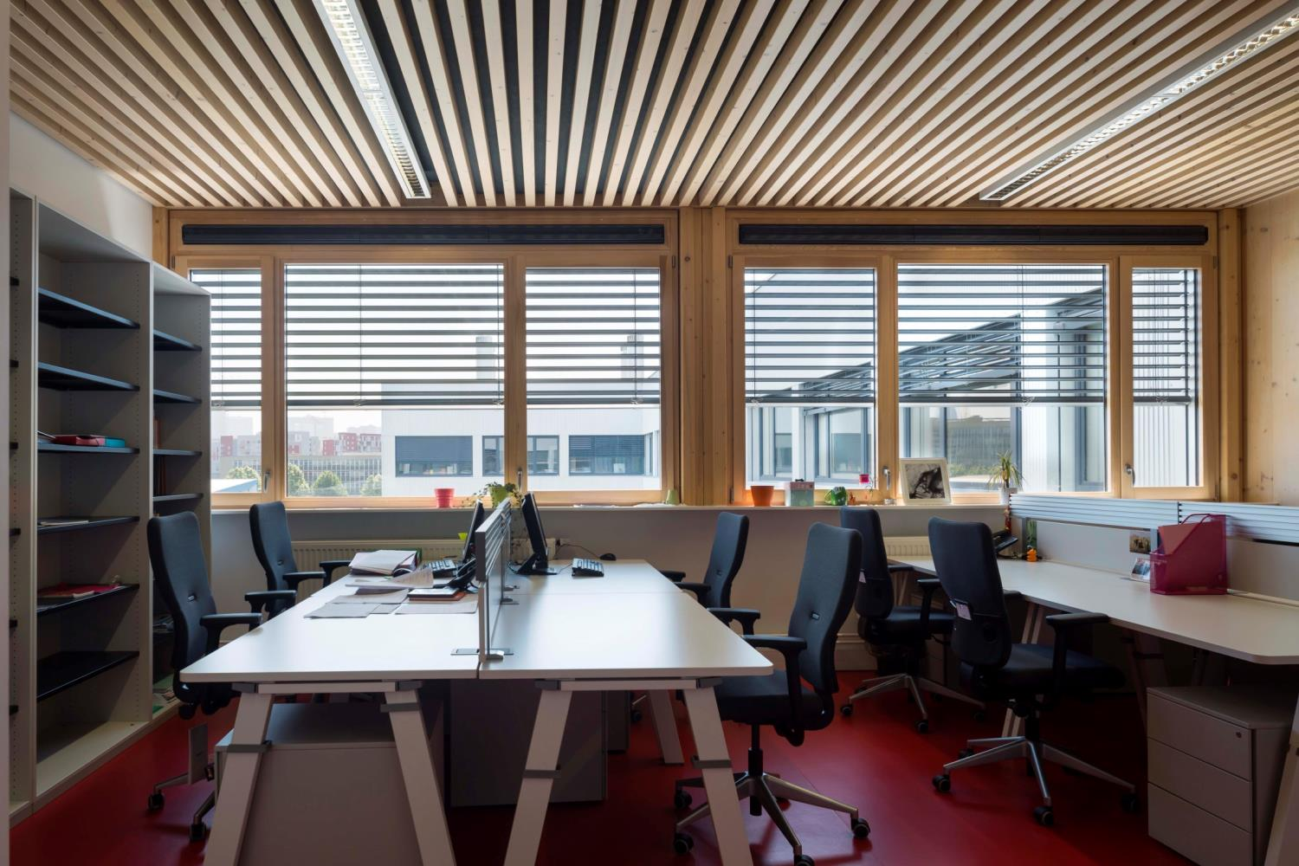

Slide 15
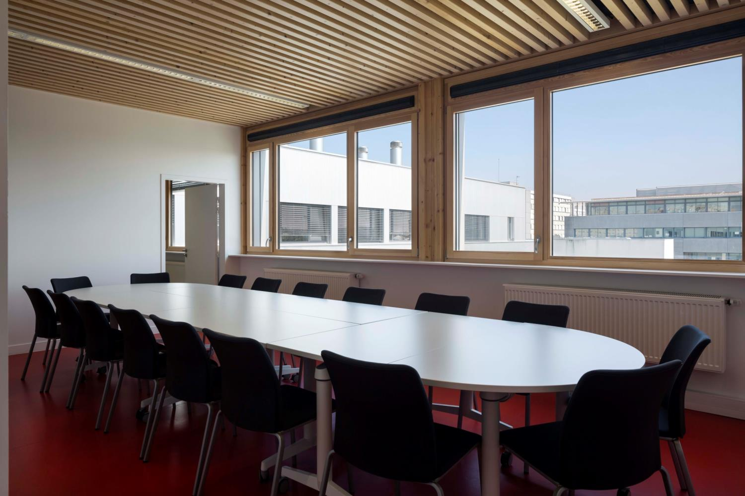

Slide 16
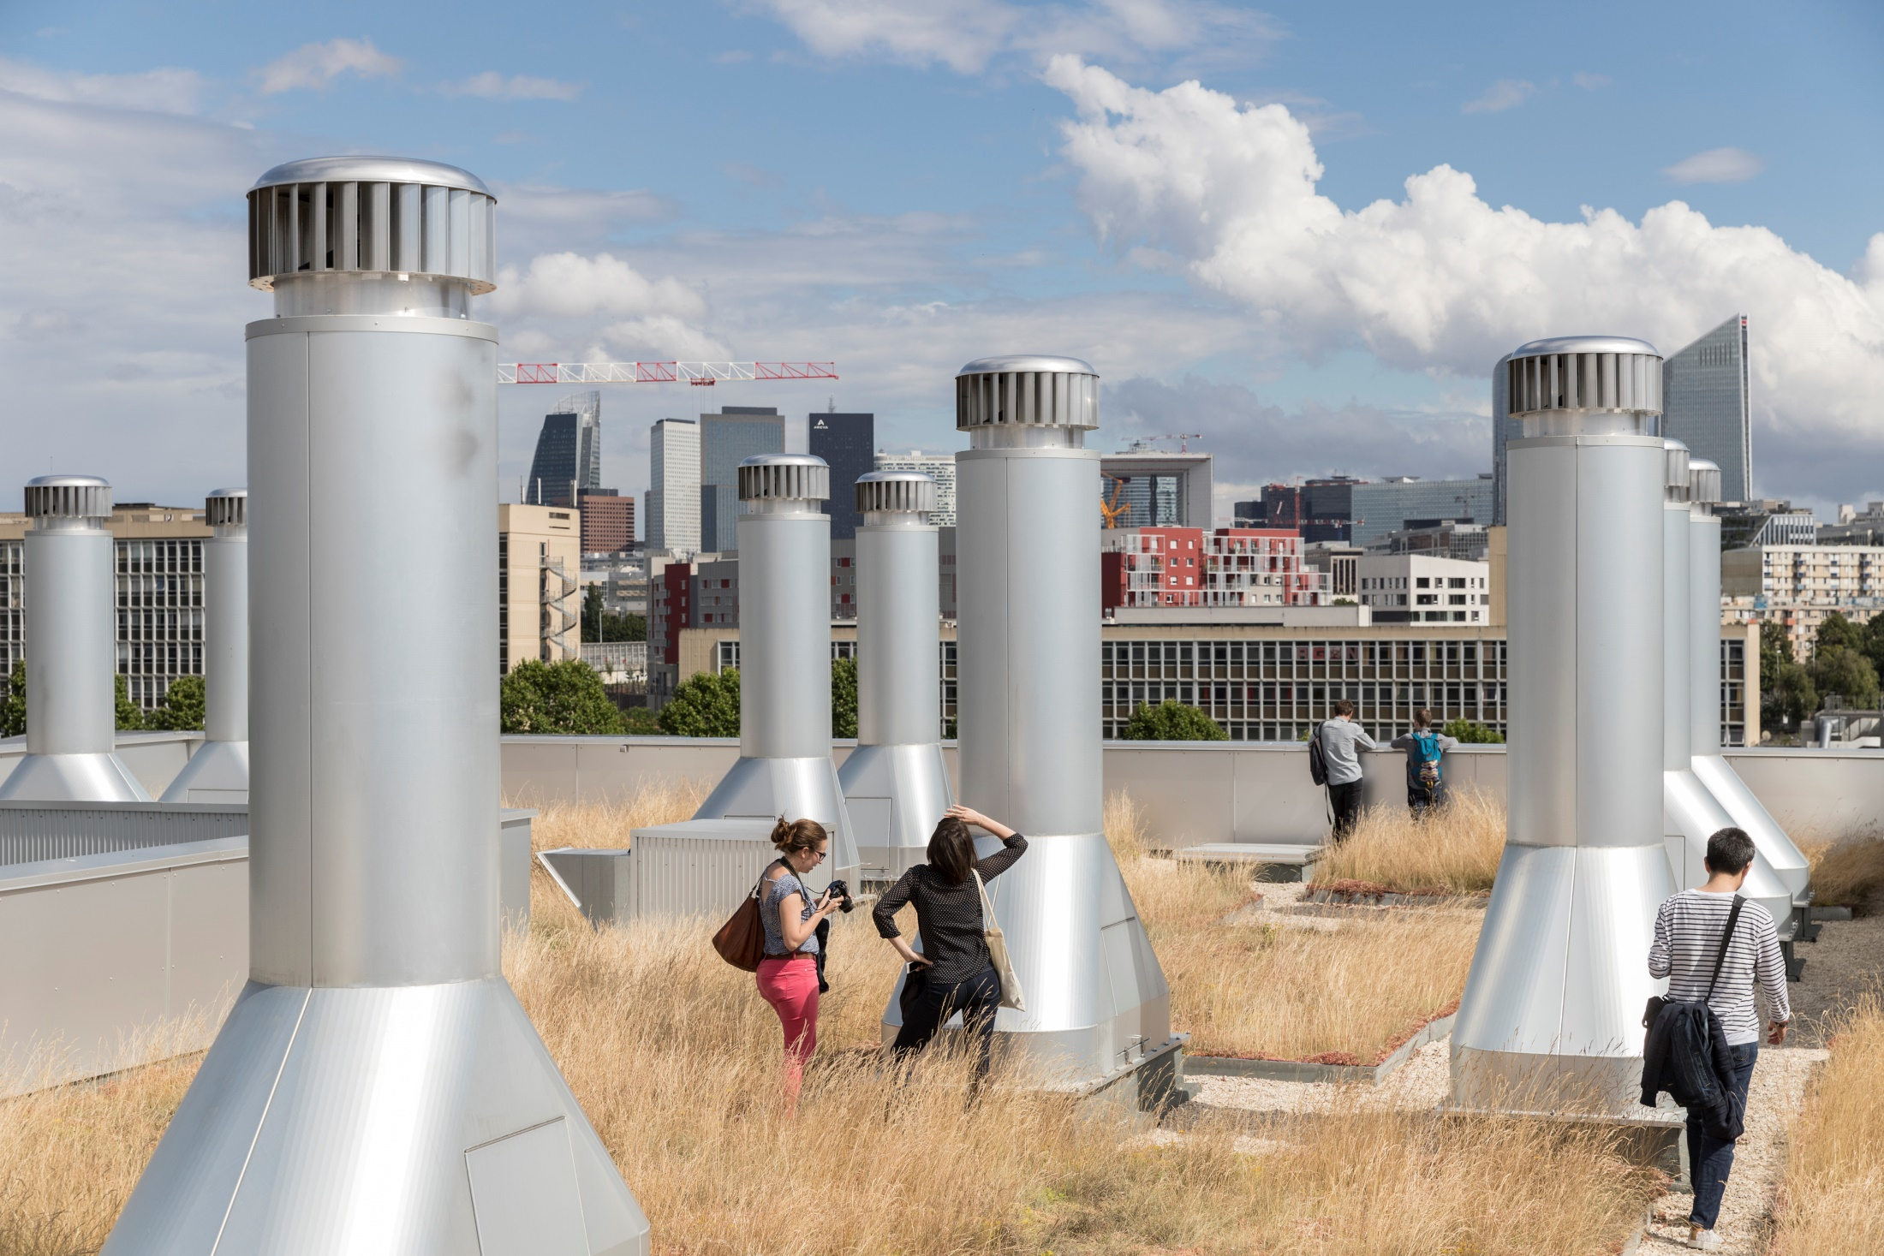

Slide 17
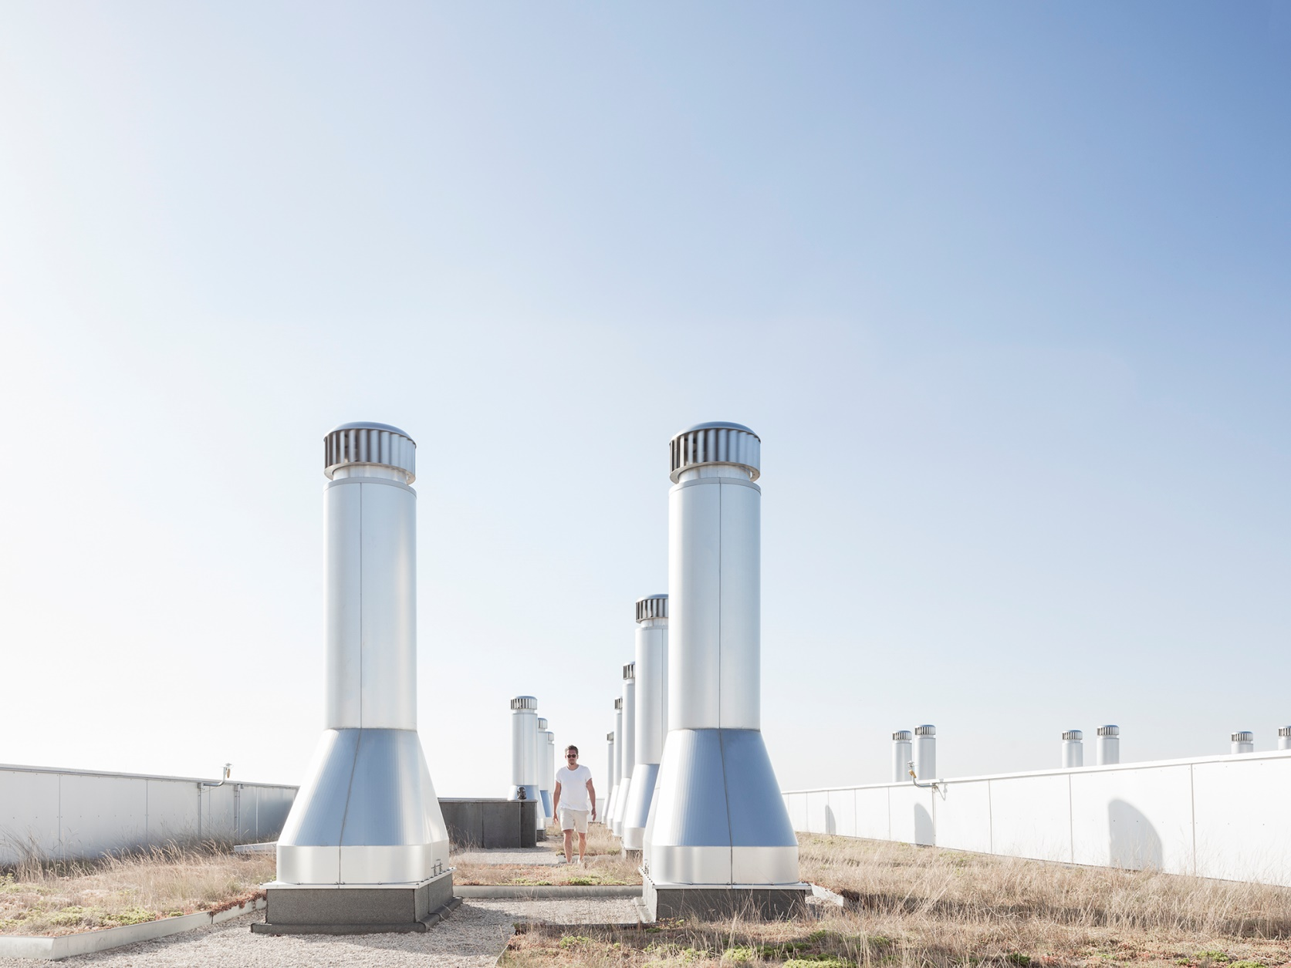

Slide 18
Logements en bois et paille à Bordeaux Métropole
Maître d’ouvrage : Aquitanis

Slide 19
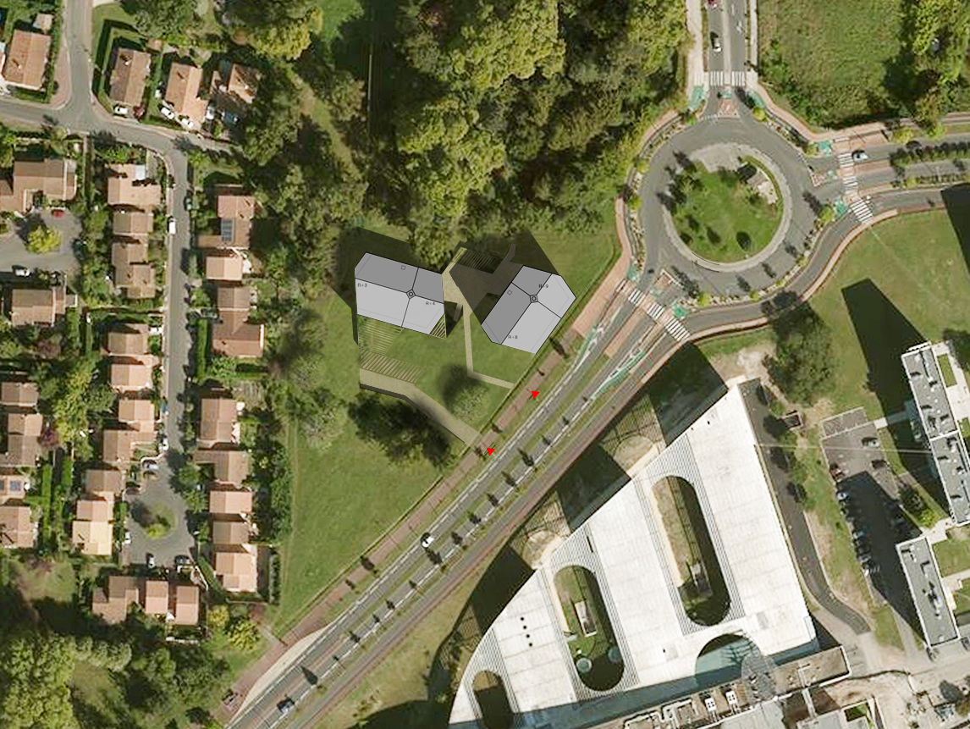
Plan de masse

Slide 20
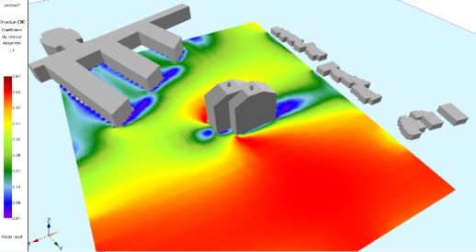
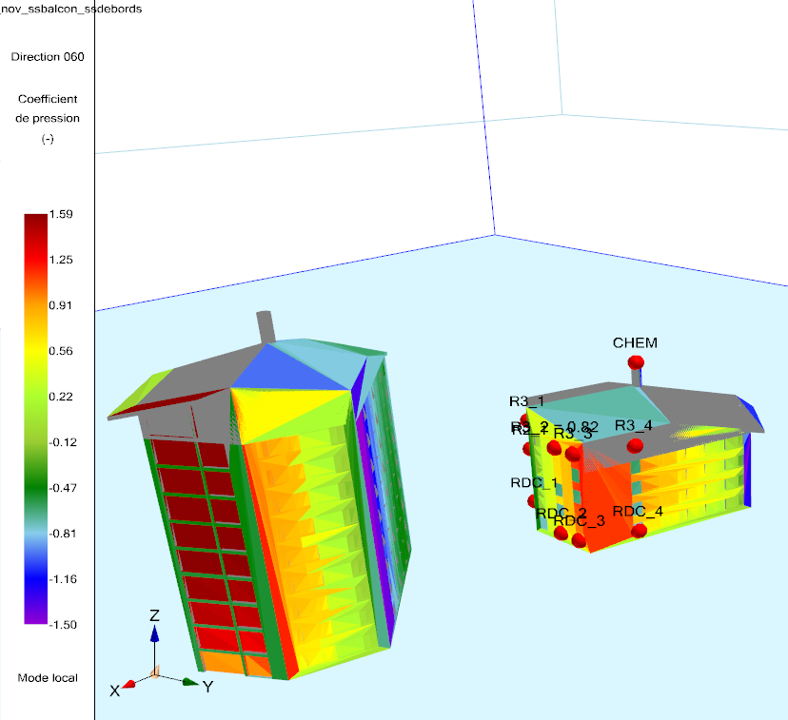
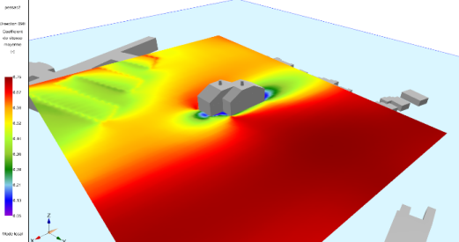
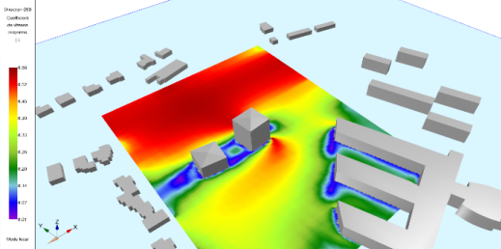
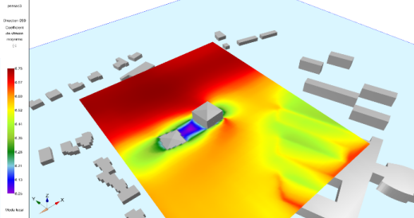
VENTILATION NATURELLE ASSISTÉE ET CONTRÔLÉE
Coefficients de pression liés au vent avec un vent d’Est-Nord/Est
Essais de différentes configurations, par vent d’Est
Coefficient de vitesse de vent à 2m et 15m du sol

Slide 21
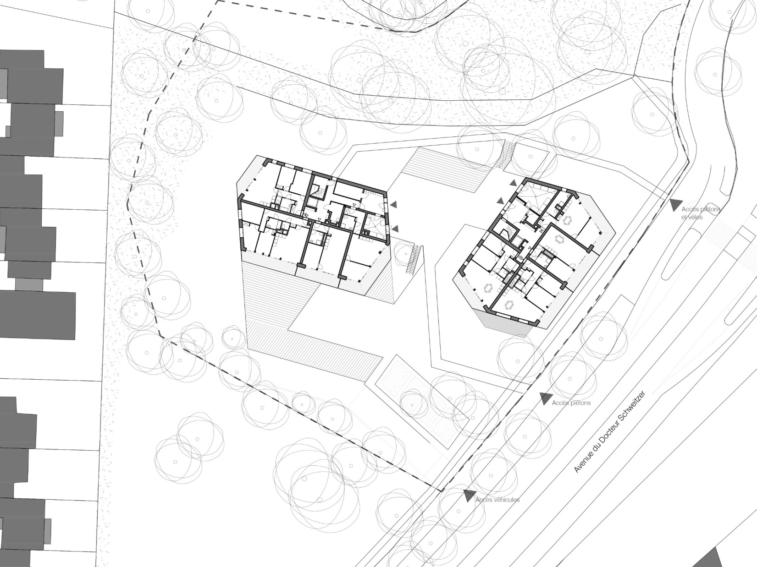
Plan du rez-de-chaussée

Slide 22
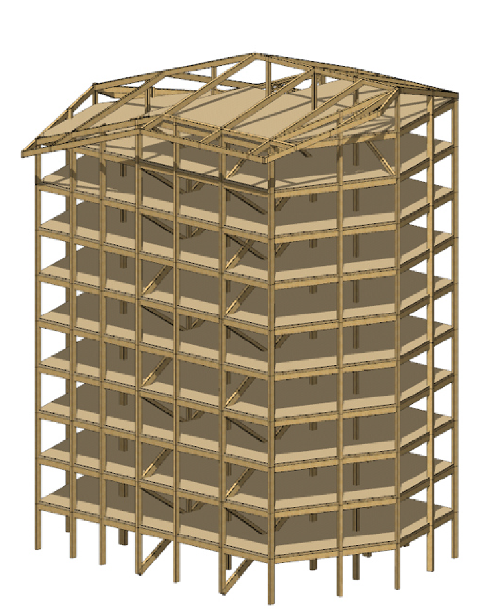
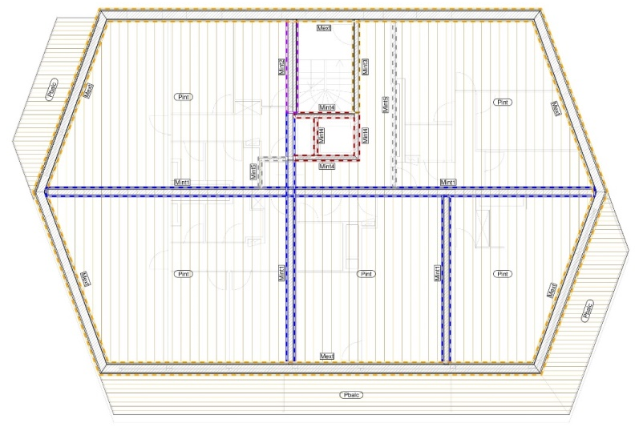
STRUCTURE BOIS
Axonométrie de principe du bâtiment de 10 niveaux
Plan de repérage des types de parois

Slide 23
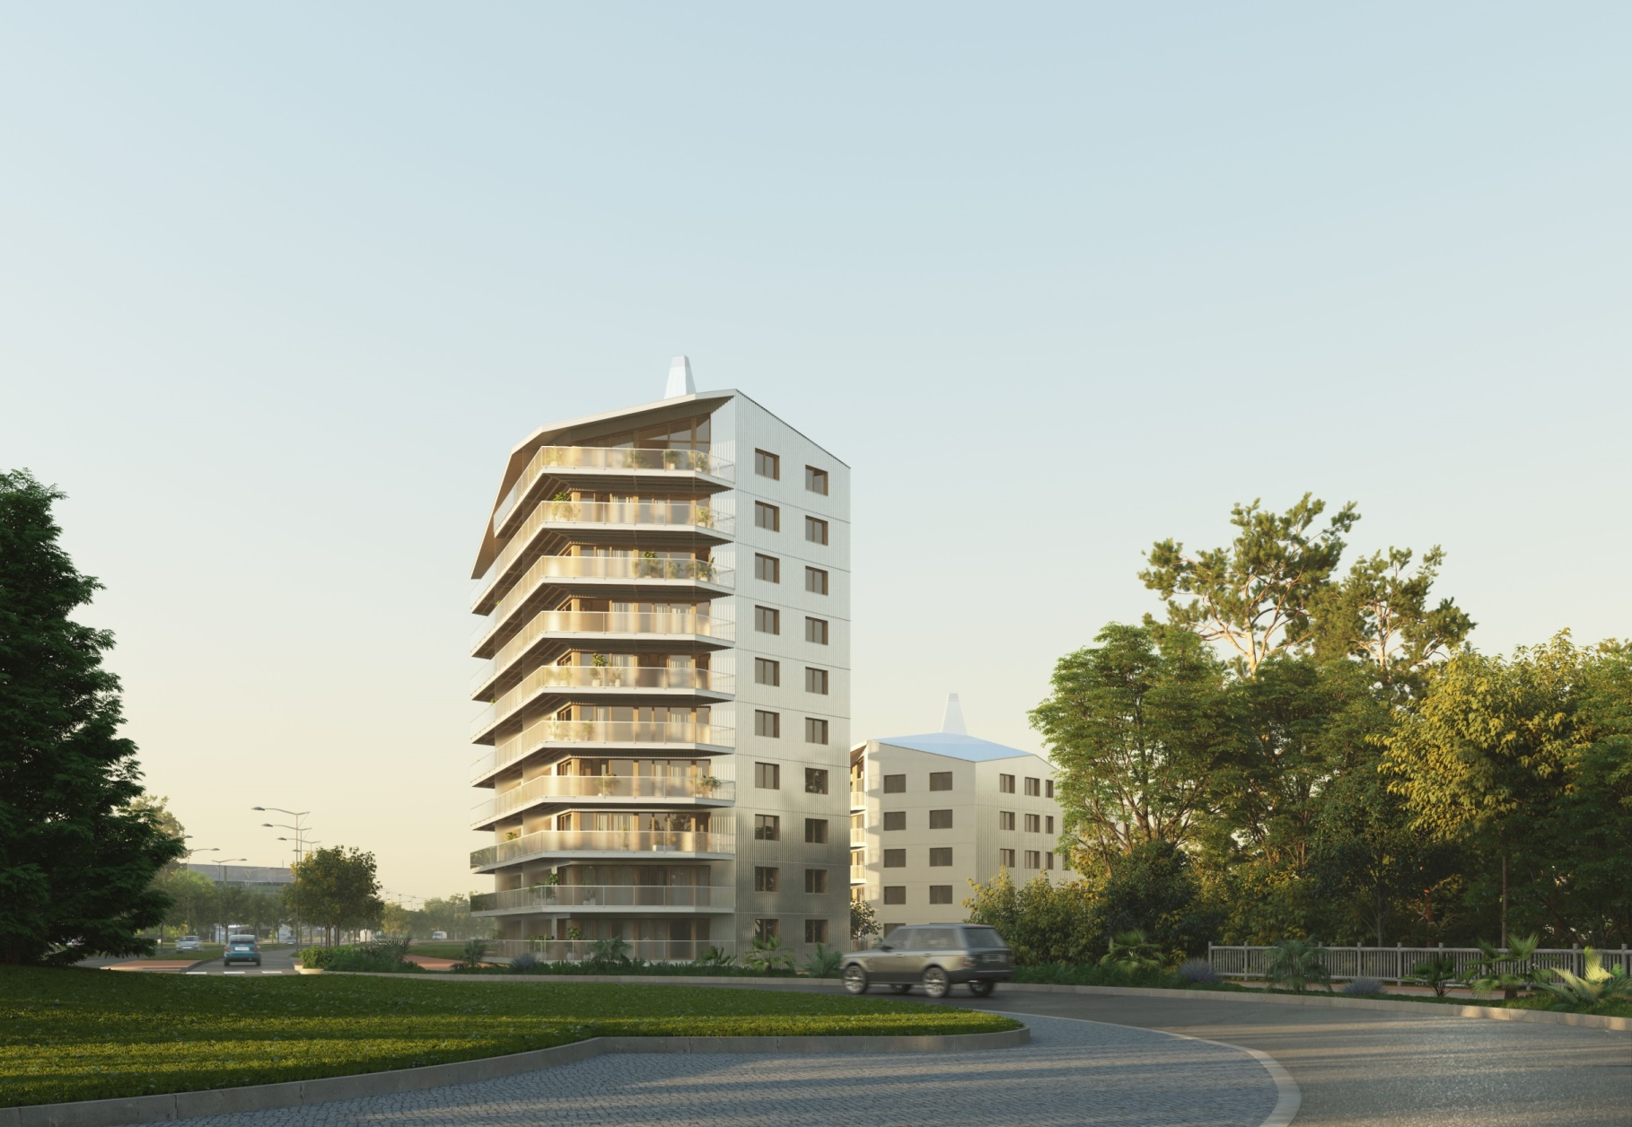
Logements sociaux 1OO% bois, Bordeaux Métropole, Aquitanis

Slide 24
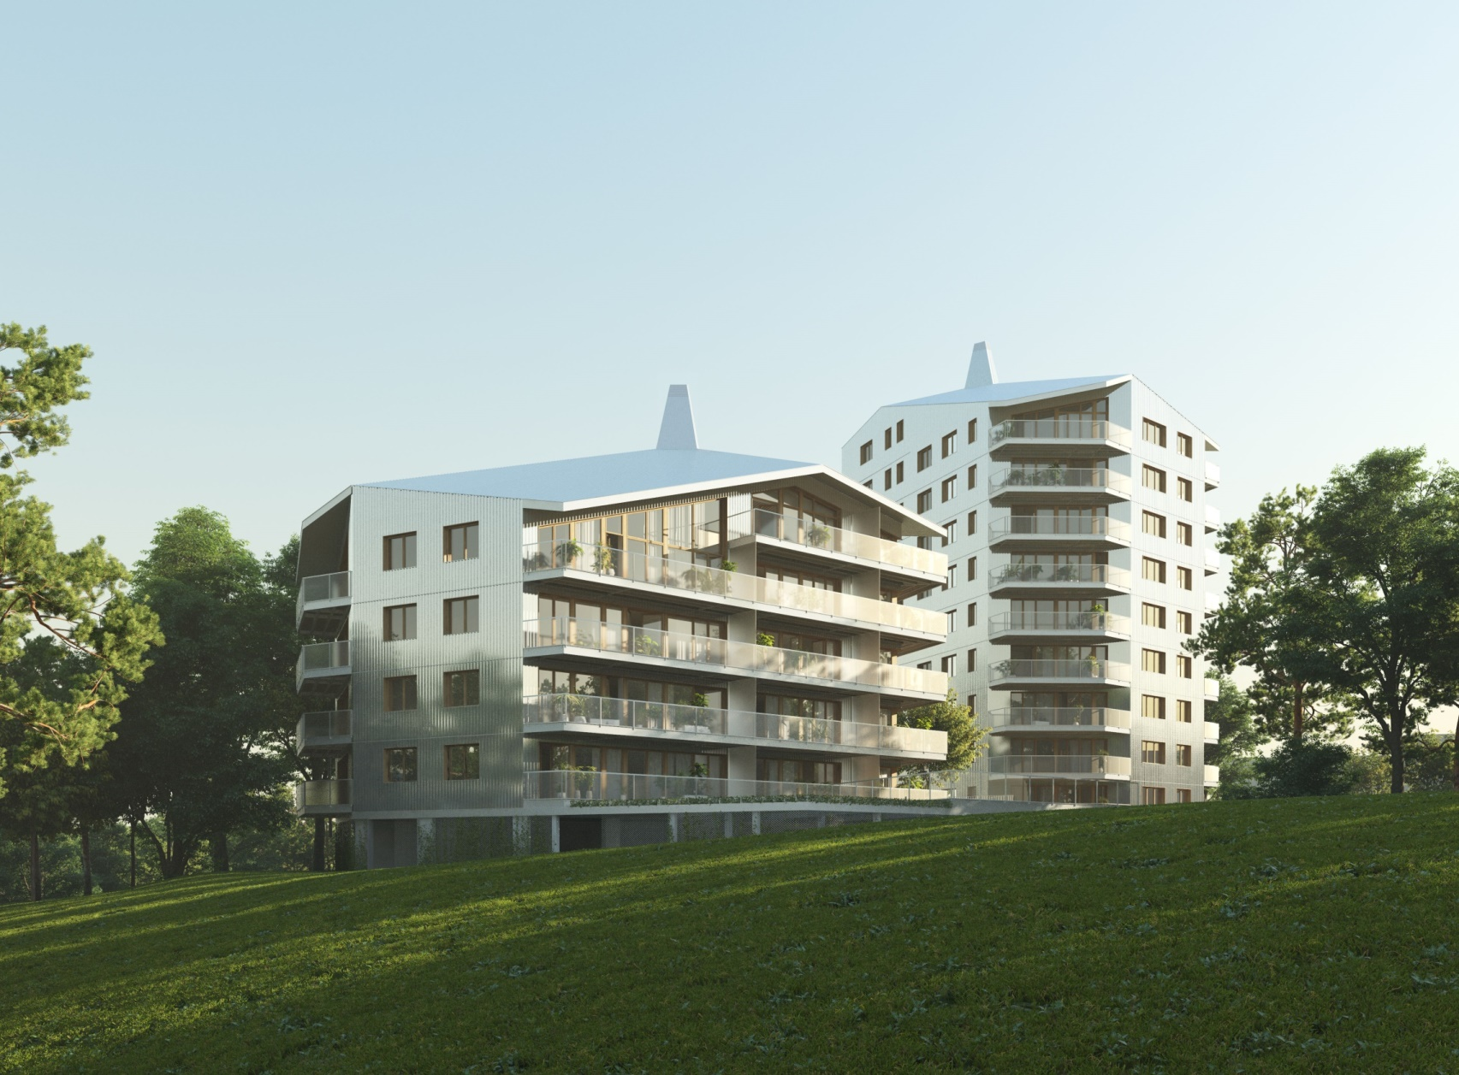

Slide 25
Logements Collectifs à Paris 14°
Promoteurs : Bouygues Immobilier et Agencity

Slide 26
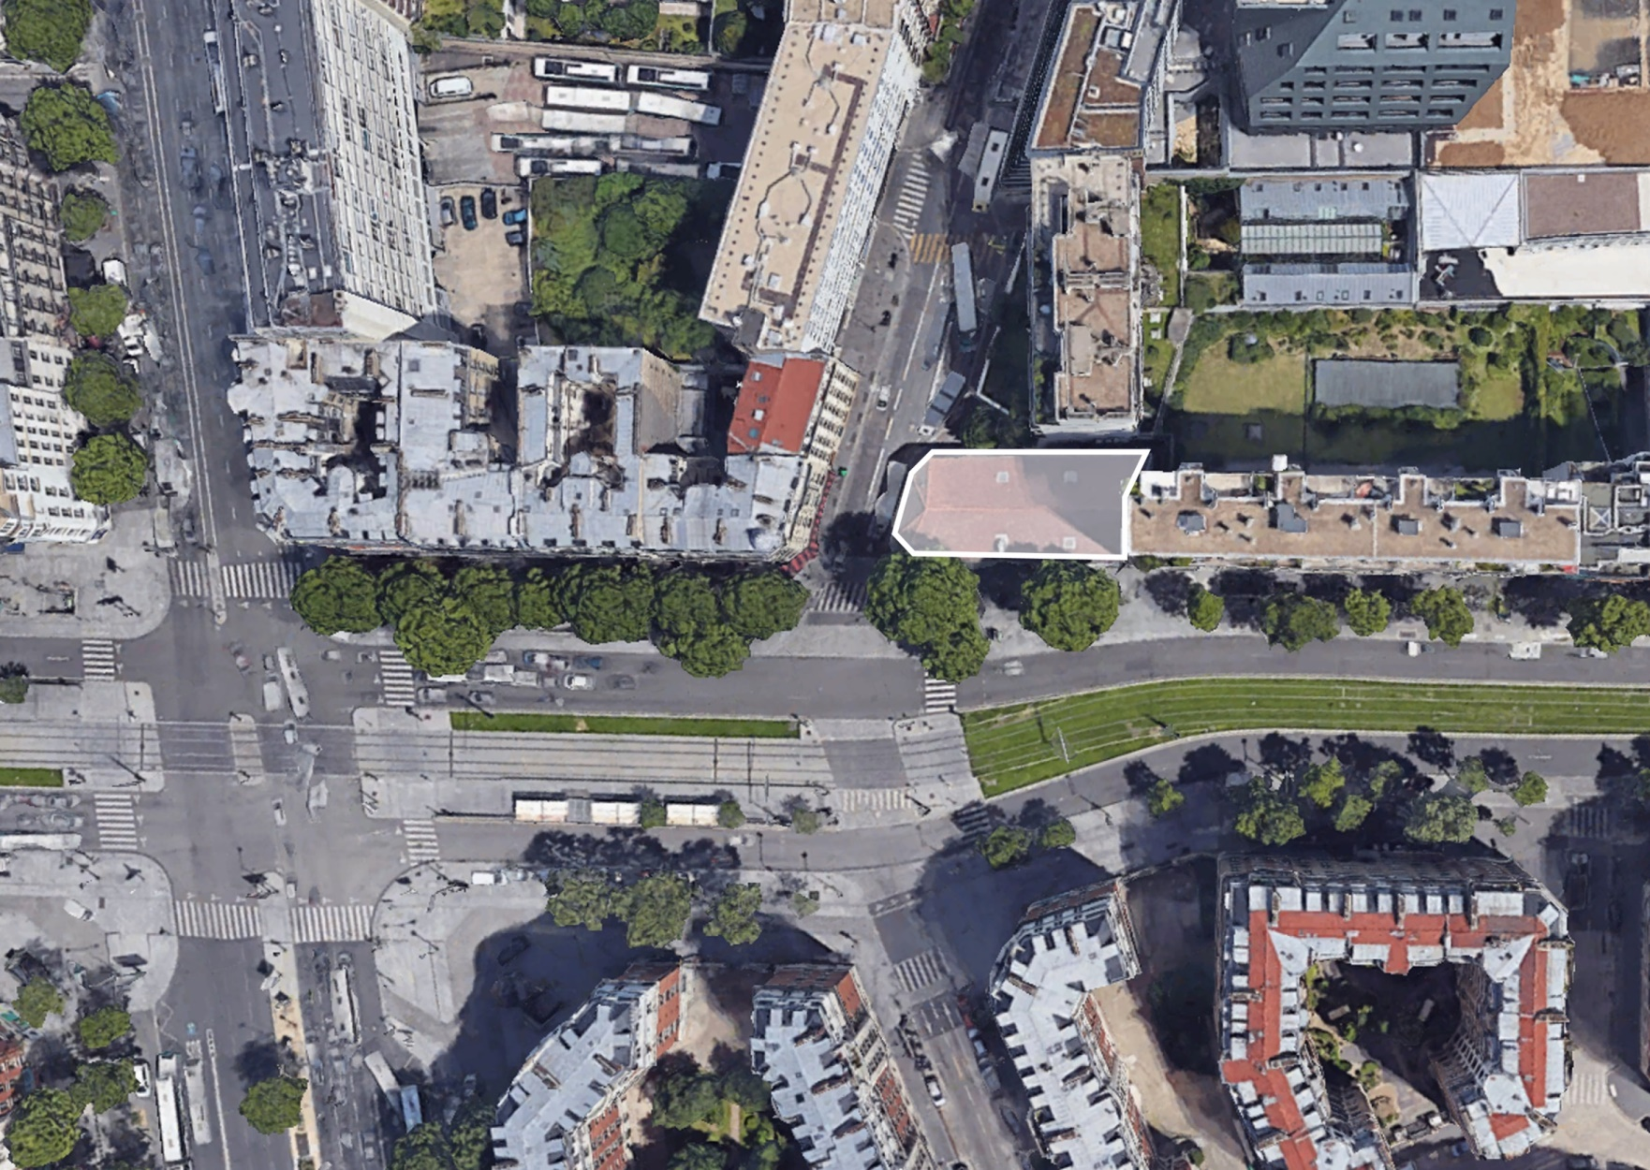

Slide 27
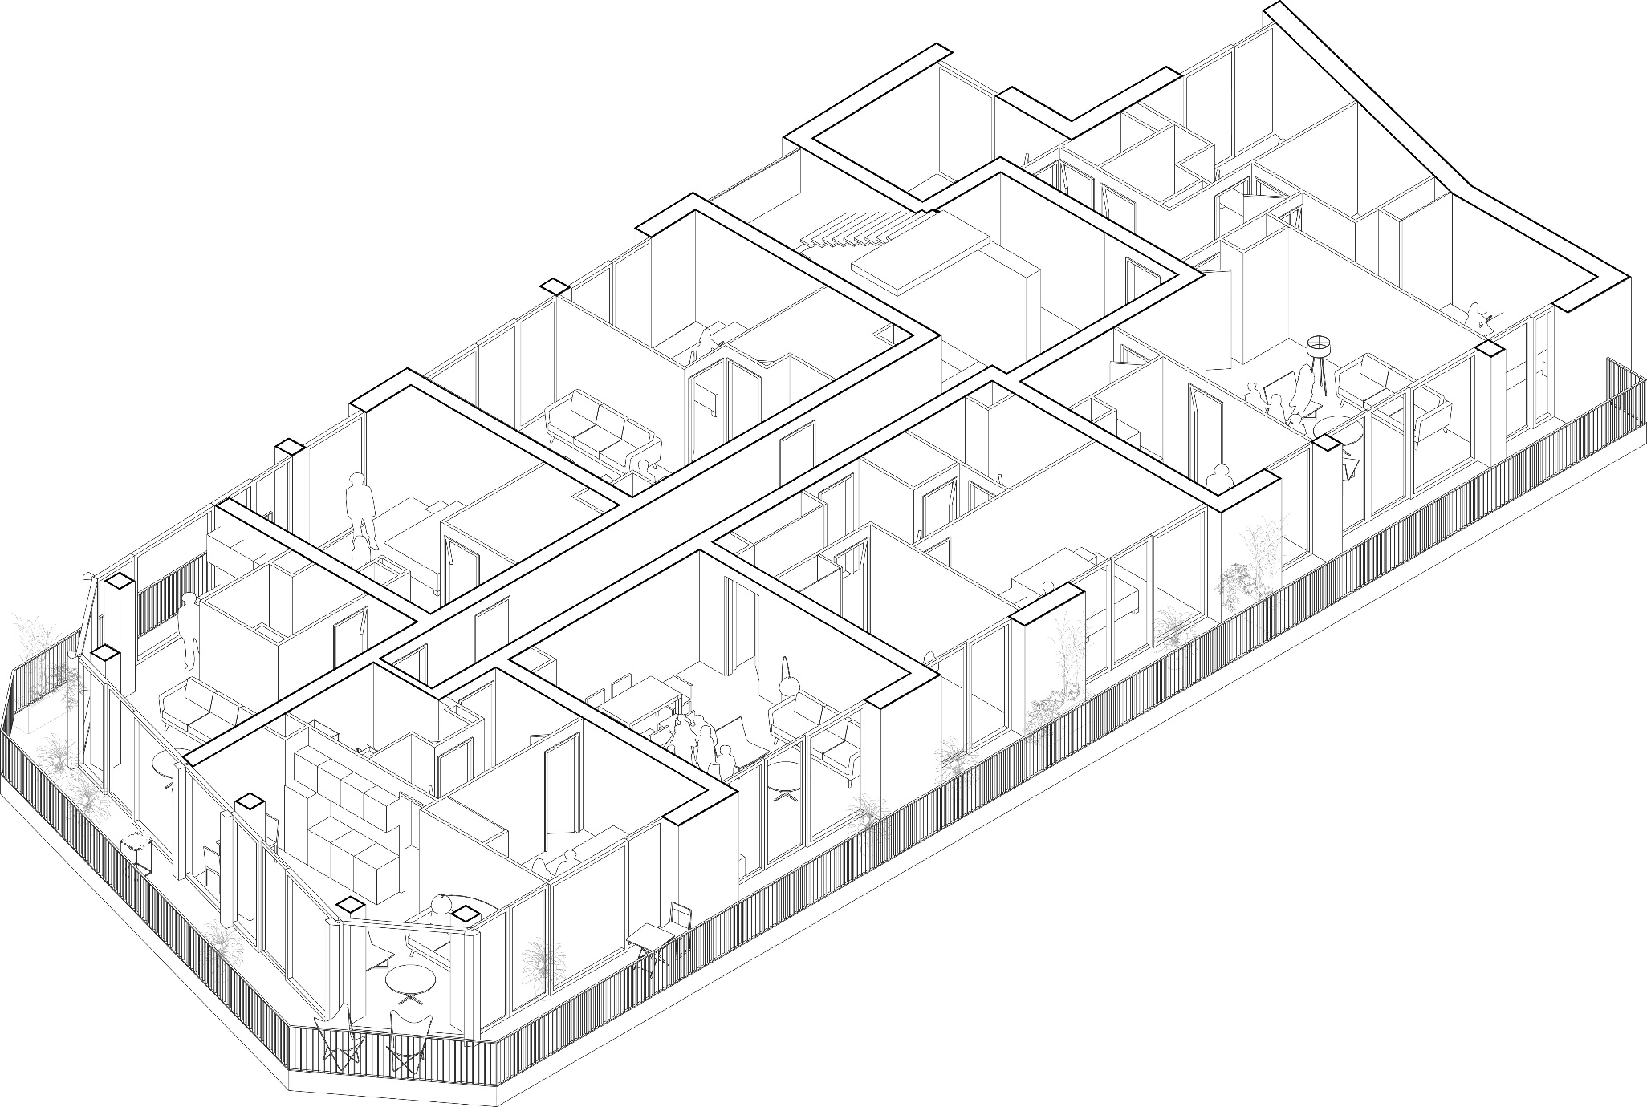

Slide 28
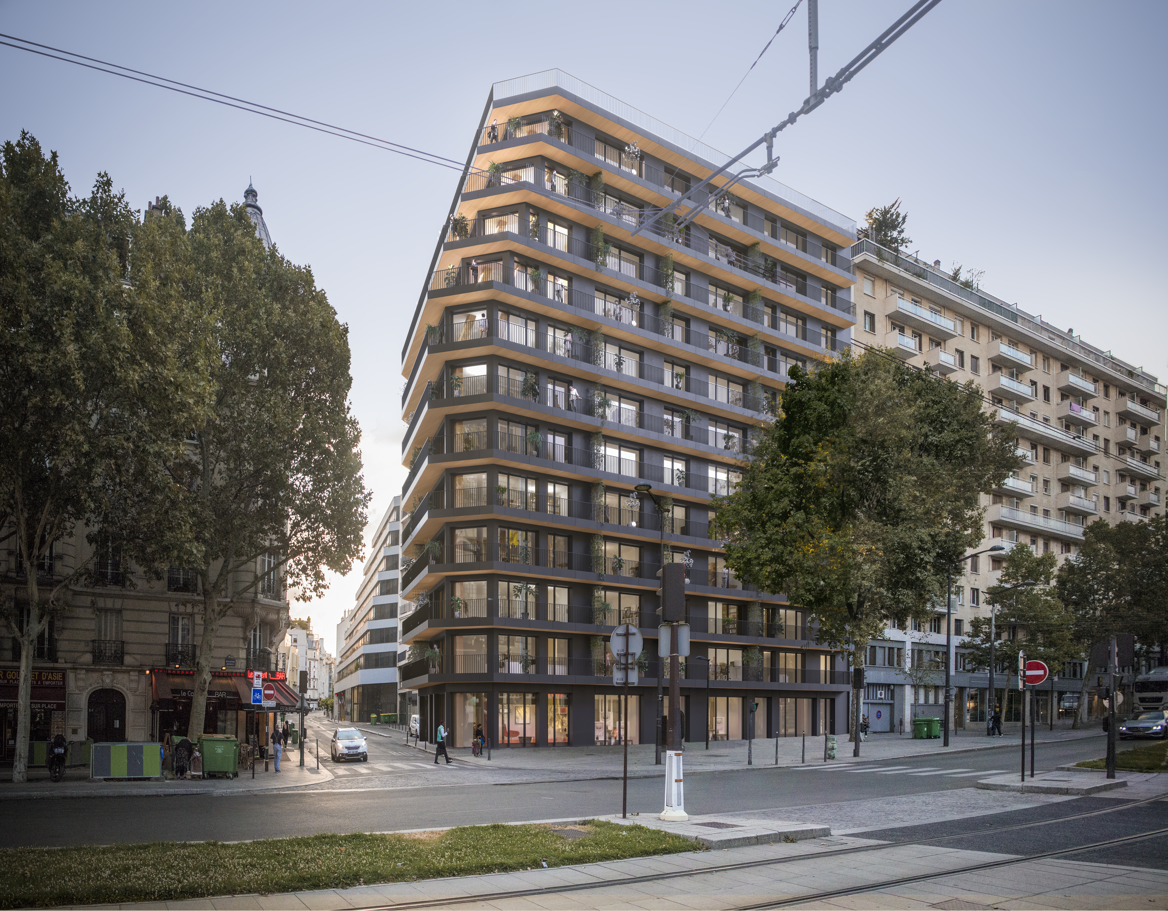

Slide 29
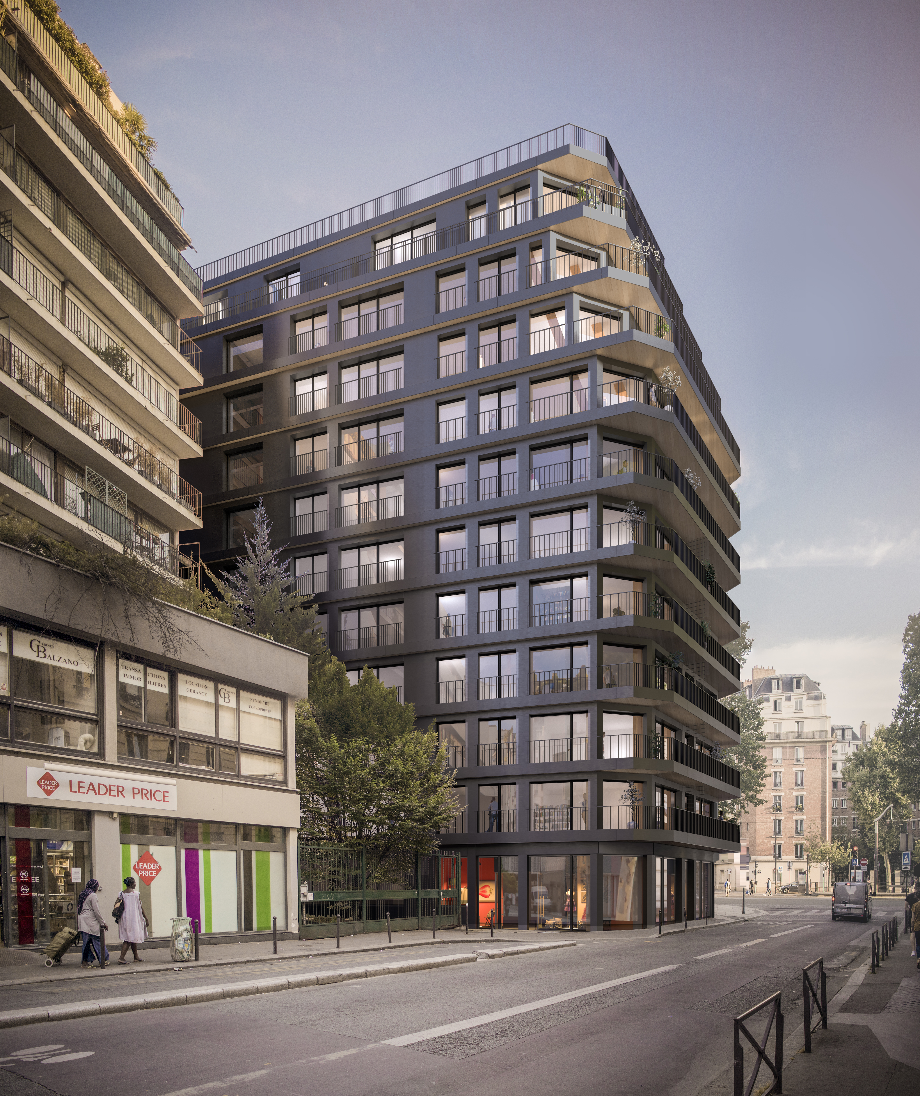

Slide 31
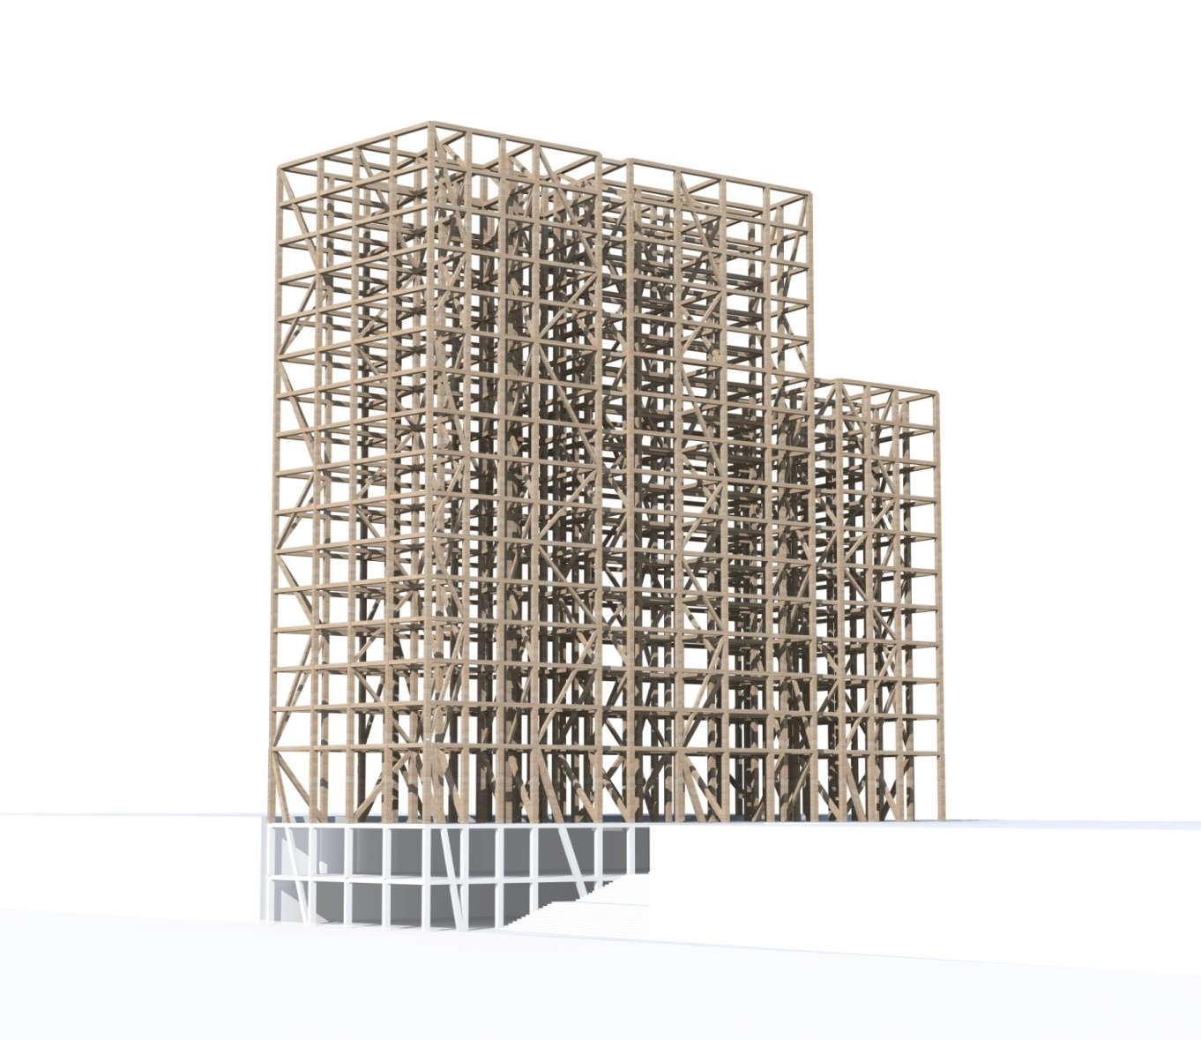

Slide 32
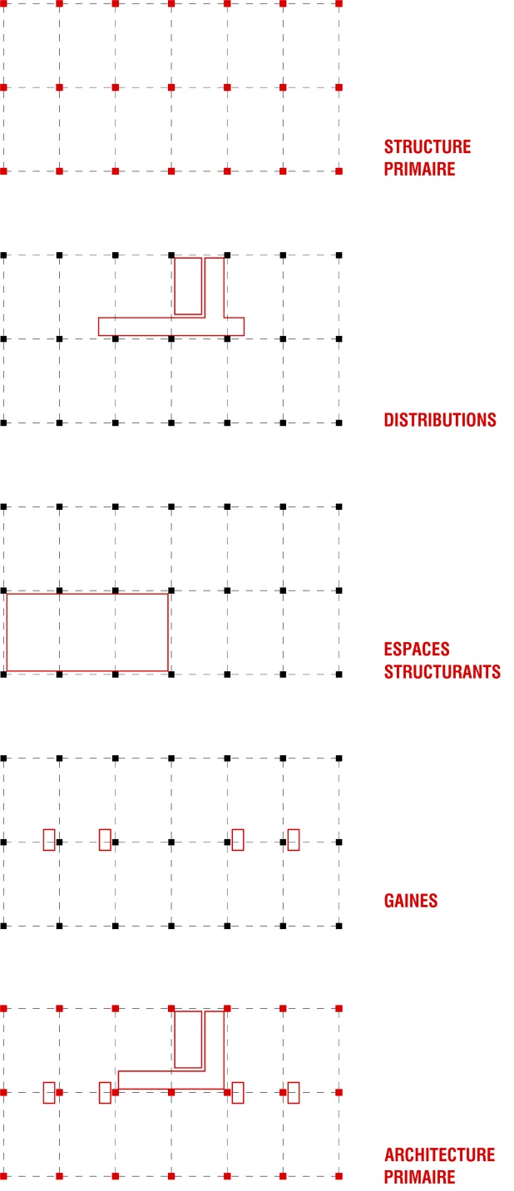
Architecture primaire

Slide 33
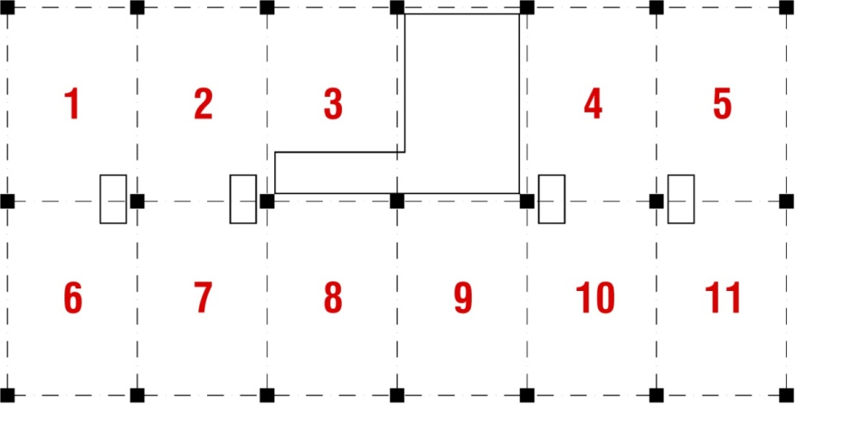
Parcellaire architectural

Slide 34
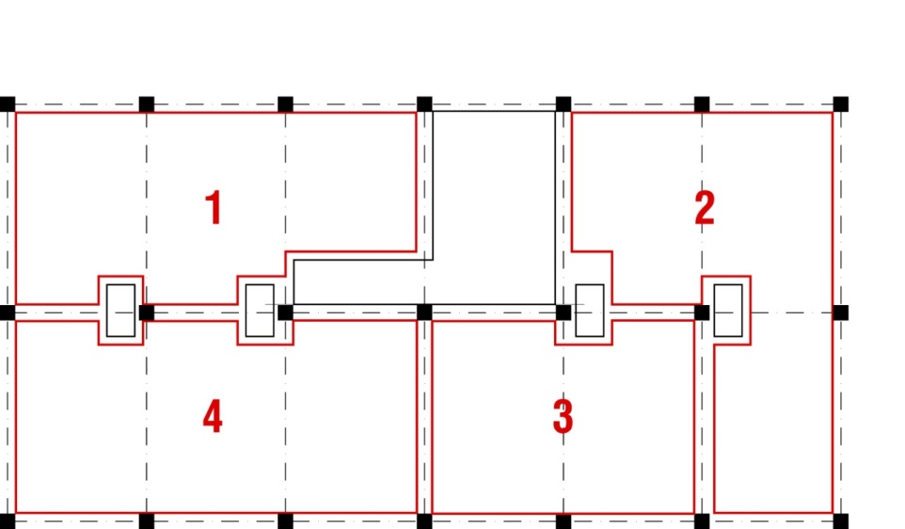
Reconfiguration des lots
Atelier Pascal Gontier

Slide 35
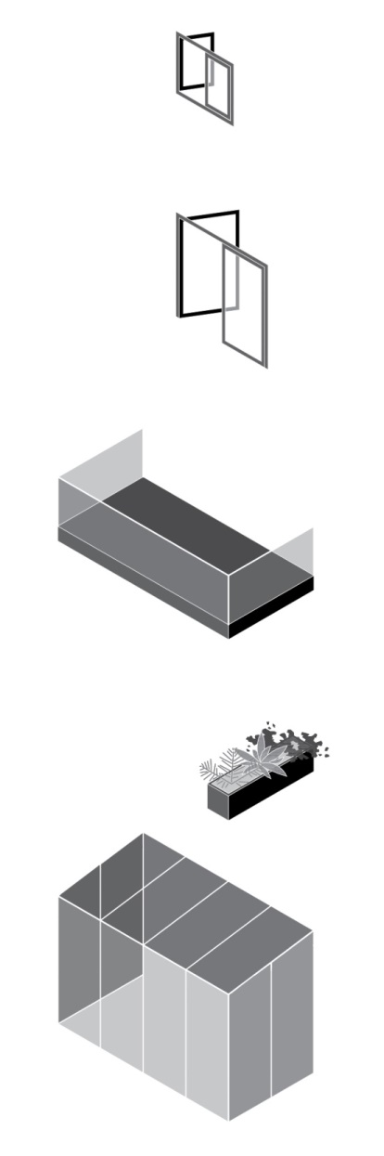
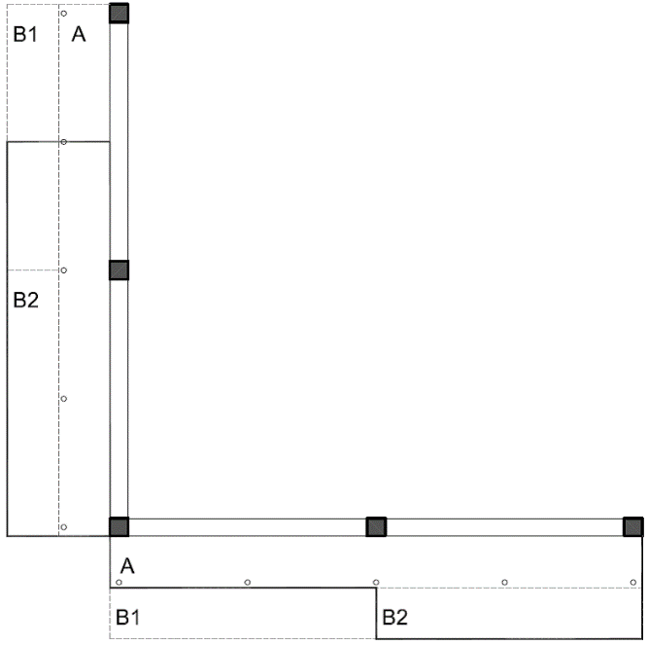
Boite à outils
Règles de conception des façades
Bibliothèque d’éléments façade
Règles de conception des façades
Bibliothèque d’éléments façade

Slide 36
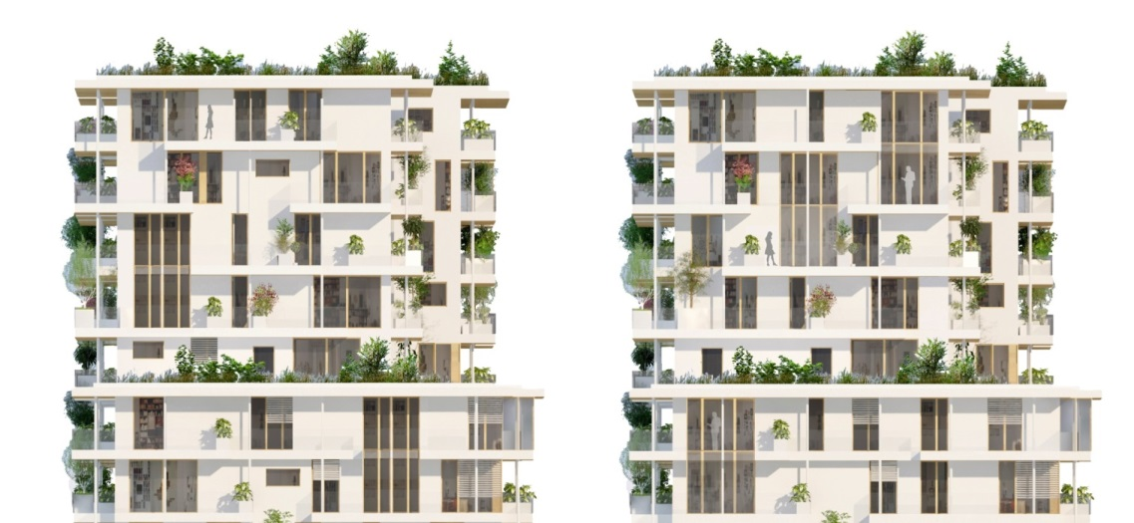
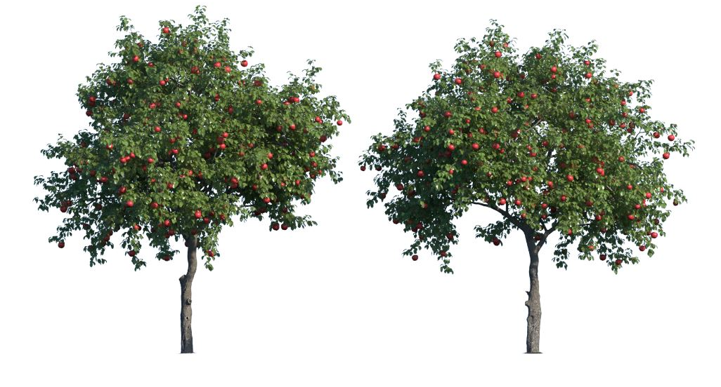

Slide 37
Balcons en forêt
Lauréat concours Adivbois
Maître d’ouvrage : Galeo
Architectes : Atelier Pascal Gontier et Sathy

Slide 38
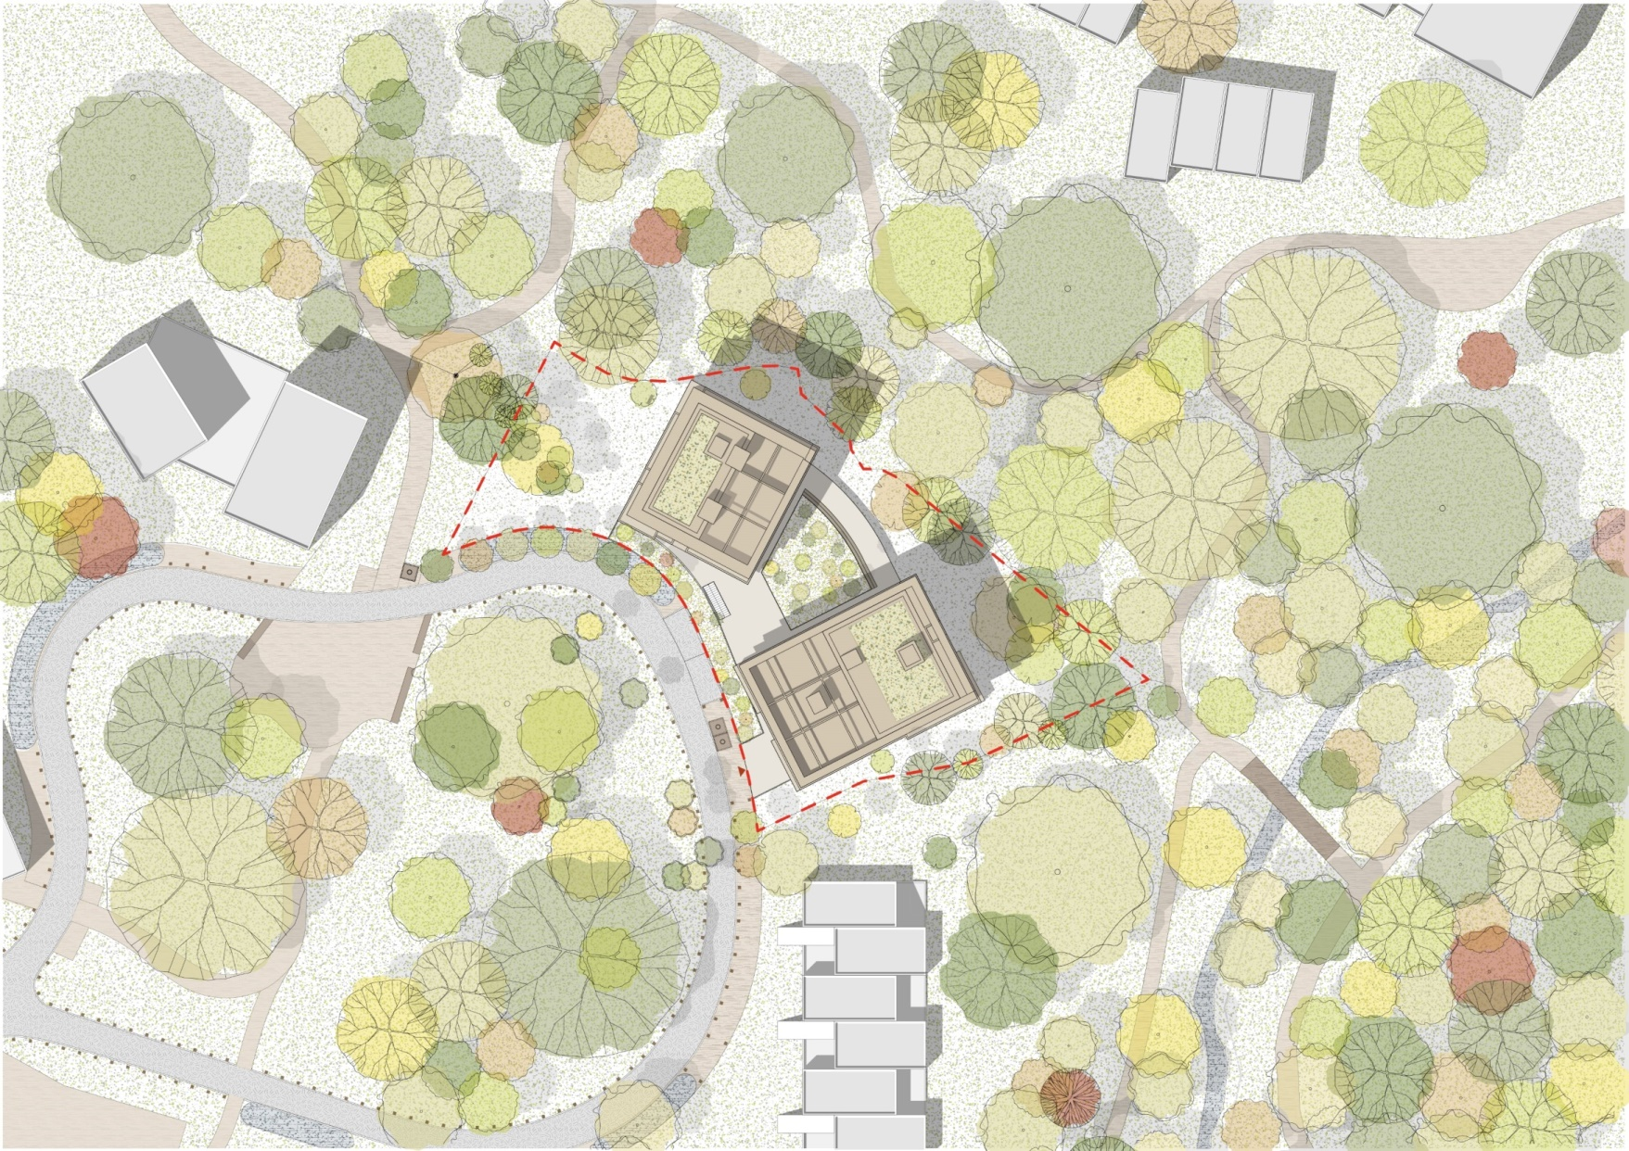

Slide 39
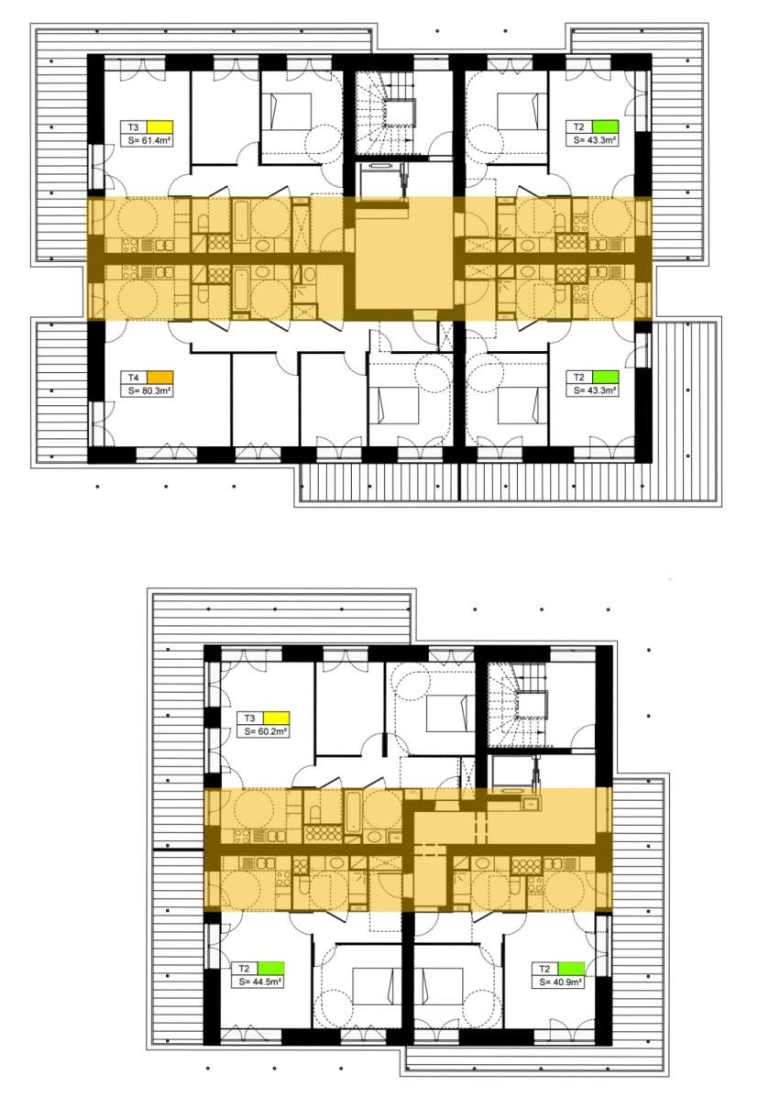

Slide 40
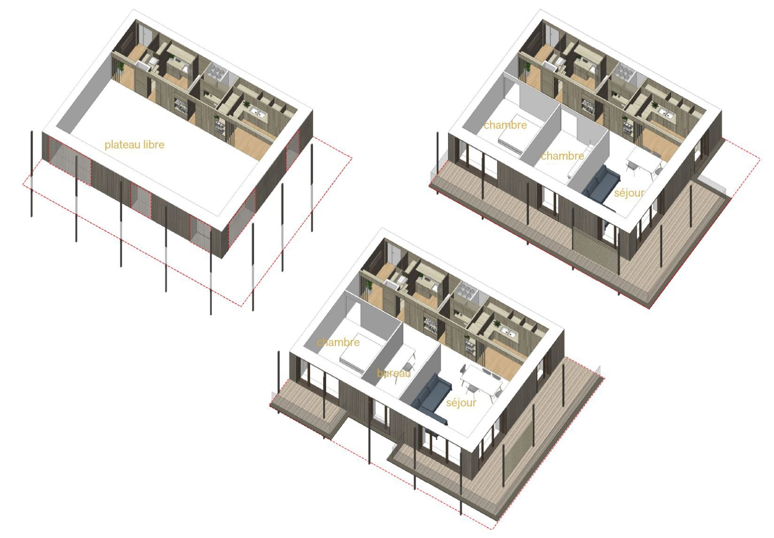

Slide 41
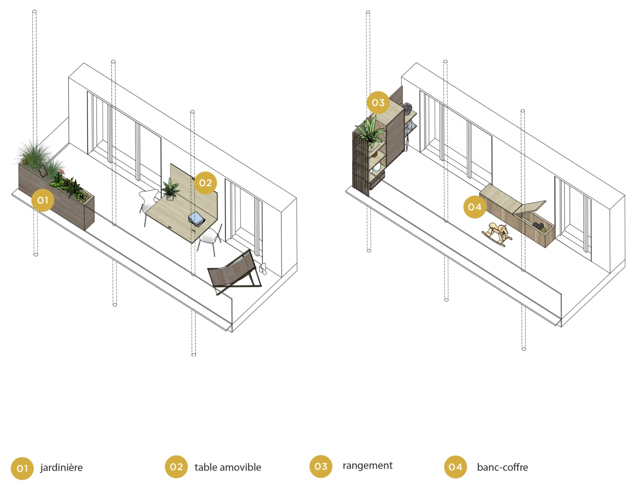

Slide 42
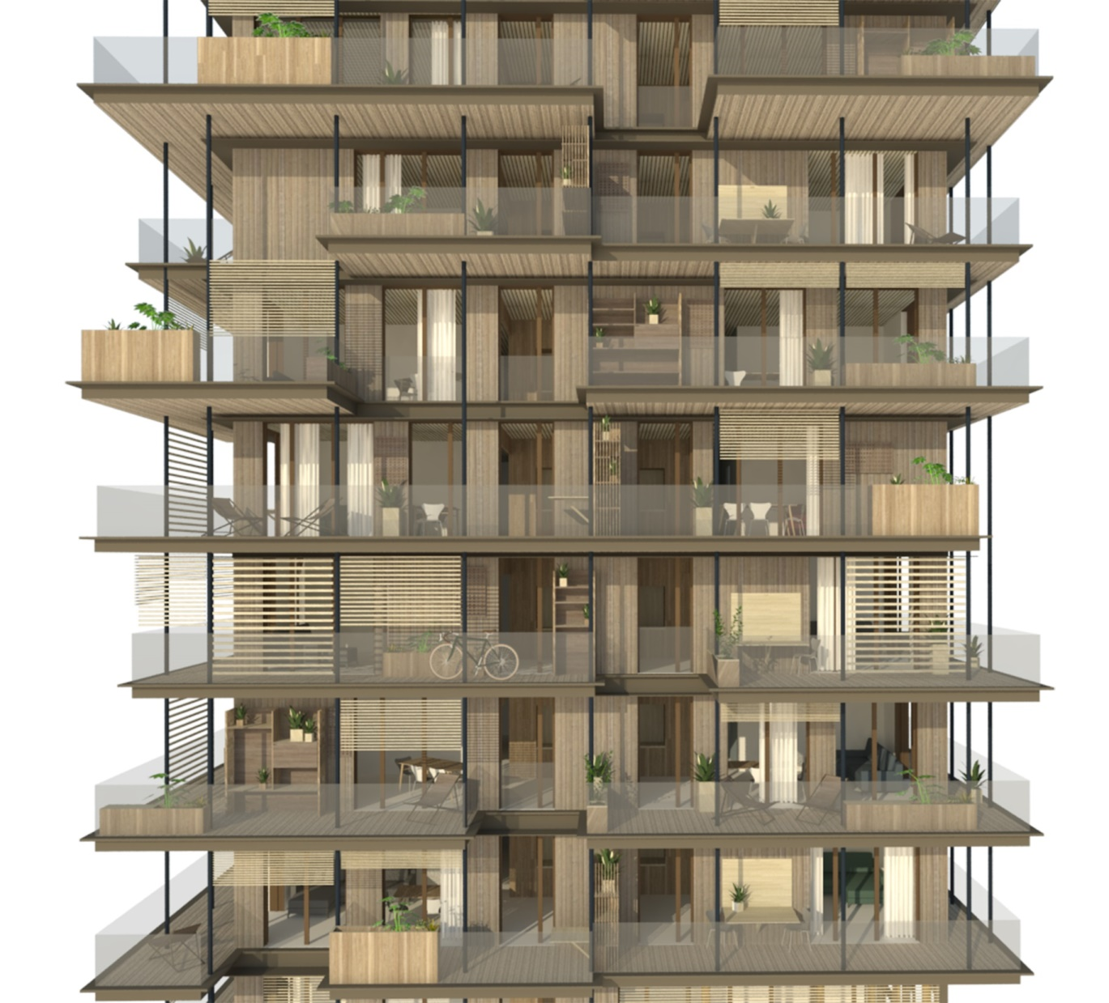

Slide 43
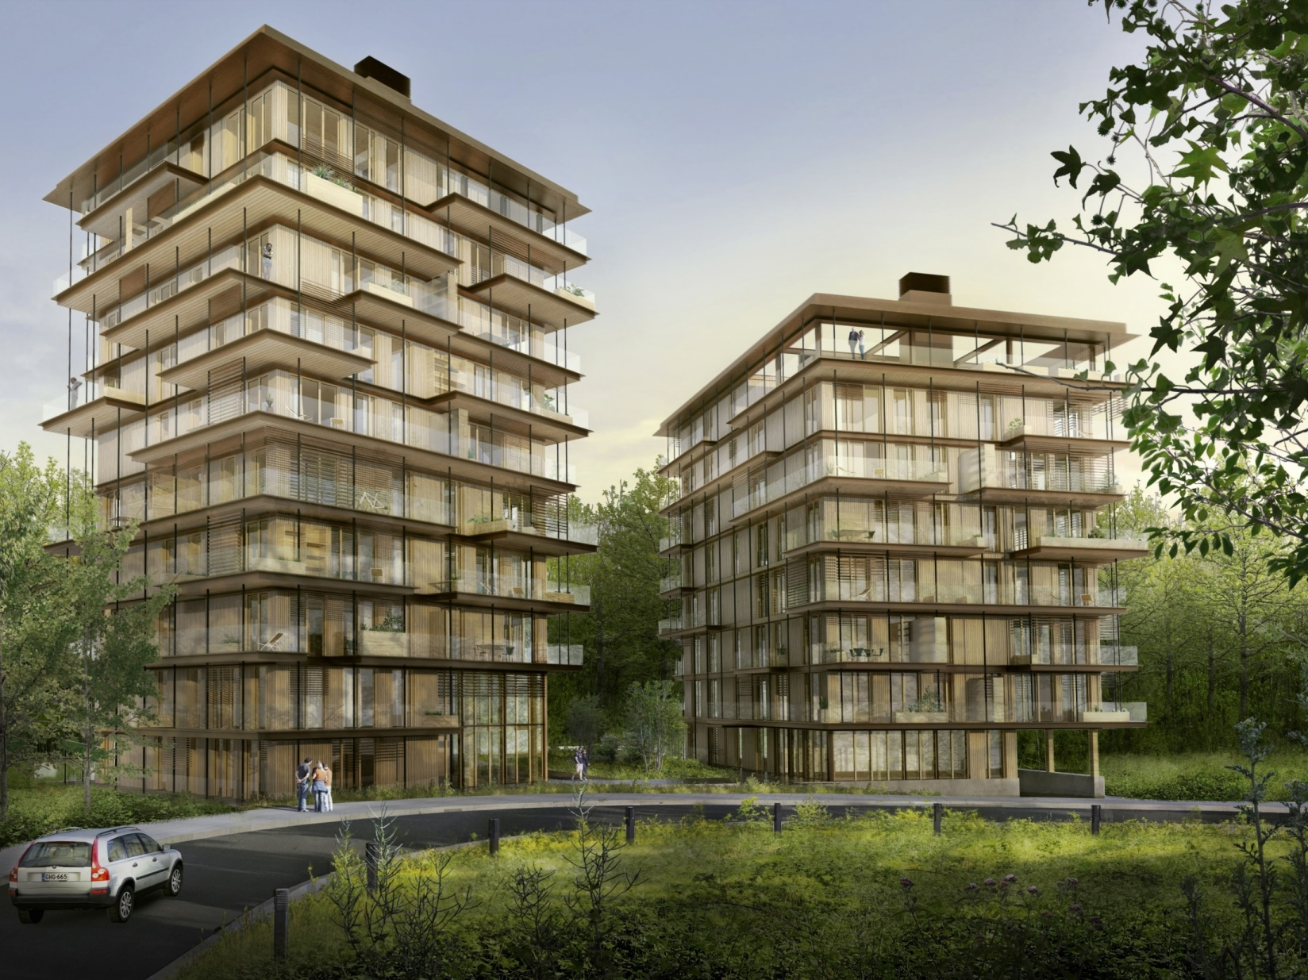

Slide 44
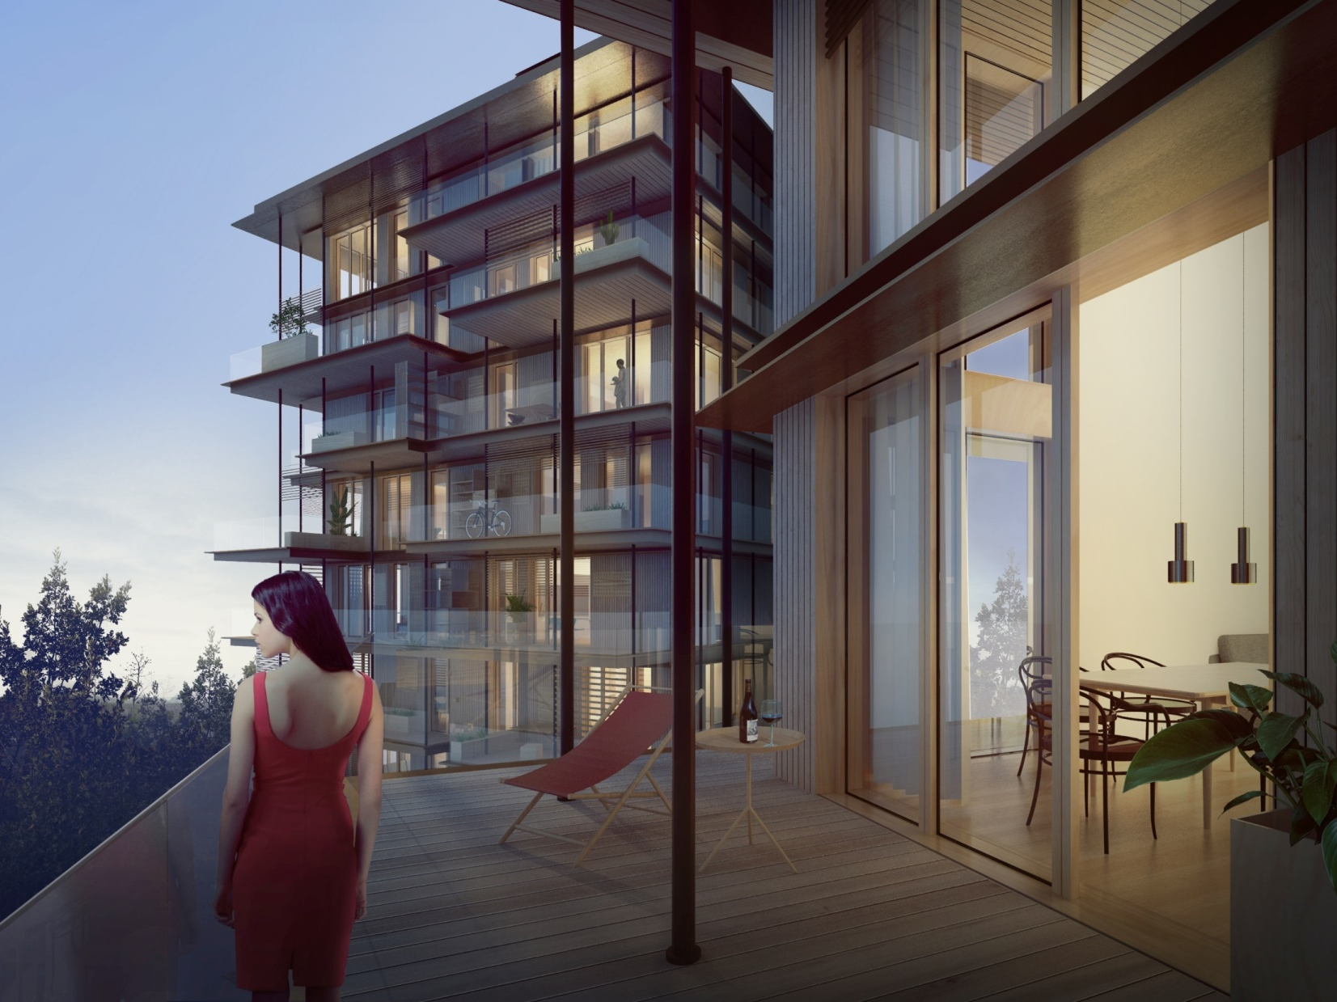

Slide 45
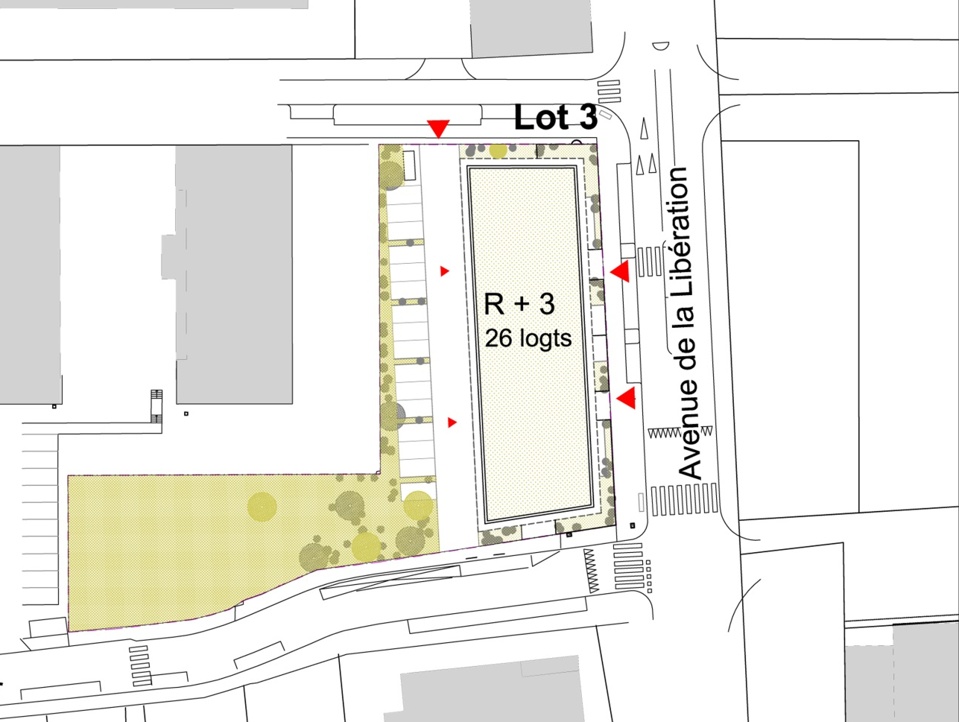


Slide 46
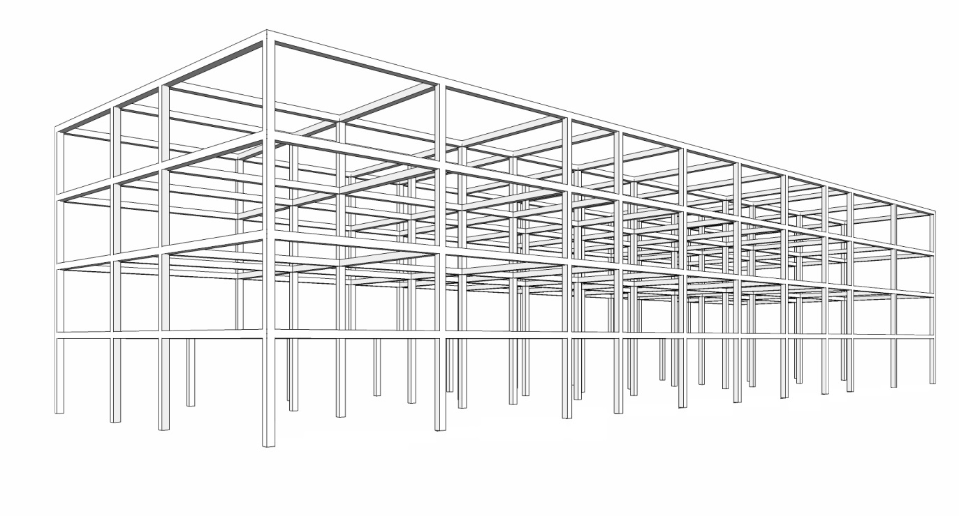

Structure primaire

Slide 47
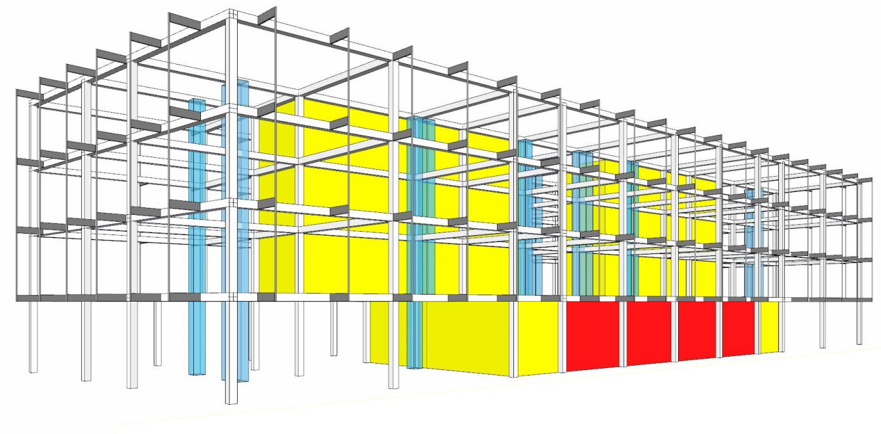
Architecture primaire

Slide 48
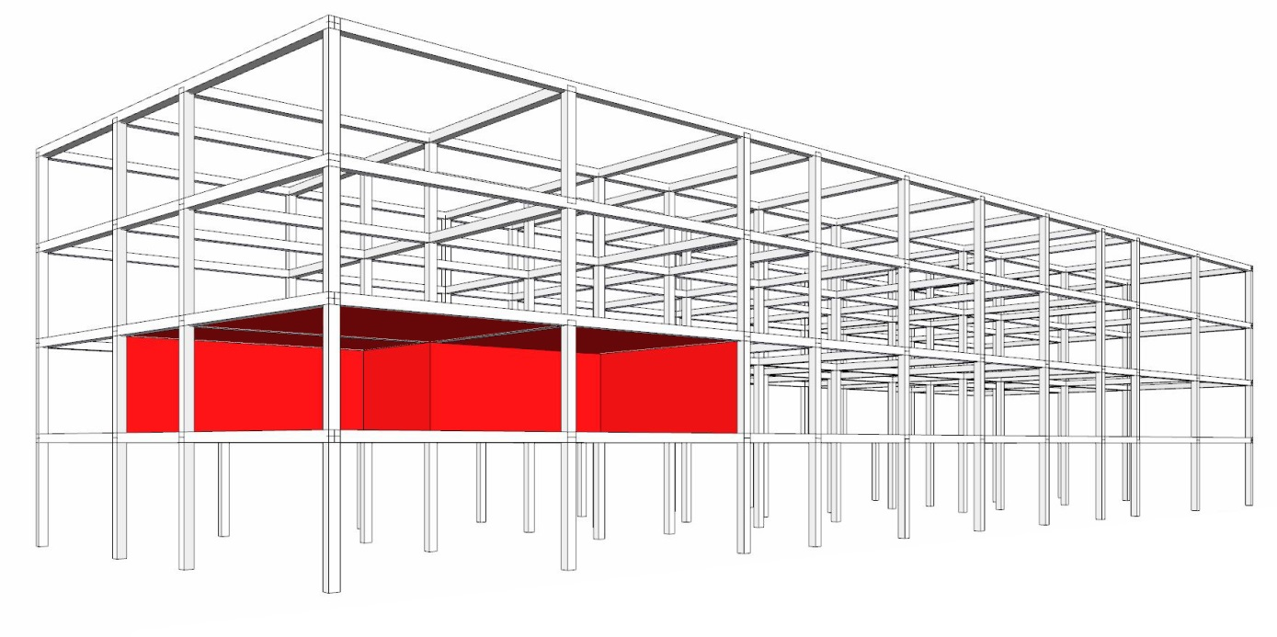

Slide 49
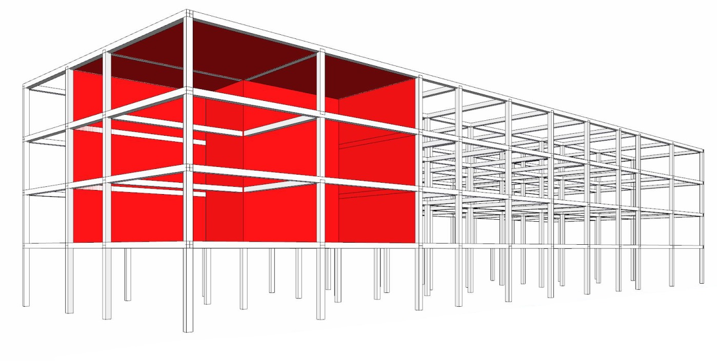

Slide 50


Slide 51


Slide 52


Slide 53



Slide 54


Slide 59


